Slide 1
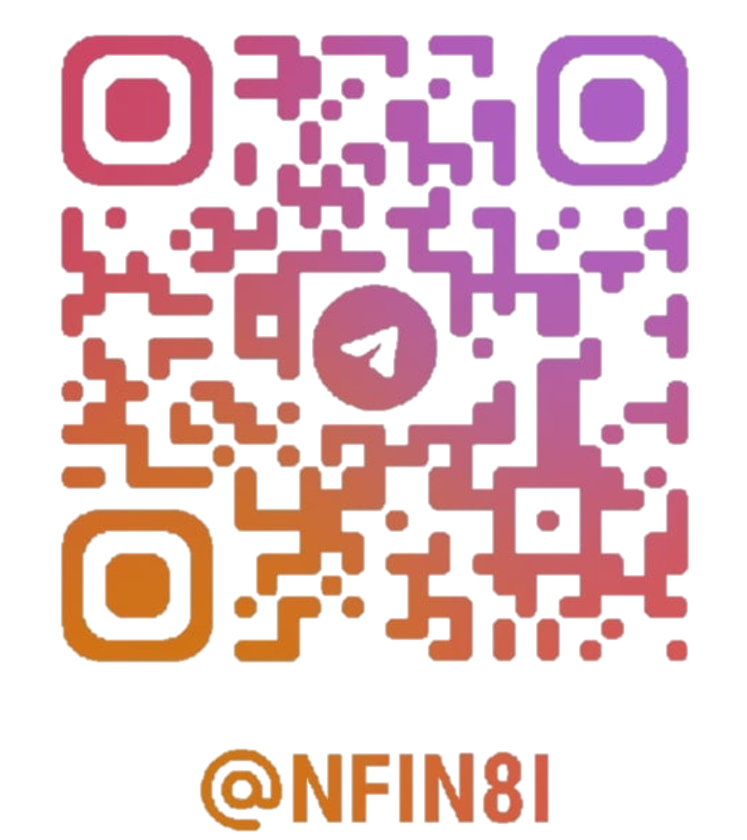
Разработка модульного биомедицинского обновляемого тренажера-имитатора человеческого тела с использованием аддитивных технологий для применения в образовательных и научно-исследовательских целях
_
Мы учим и лечим с 1888 года
_fossa cubitalis+
Заявка № 87226
Сахаров Александр Александрович
Медицинская биофизика, 2 курс
nfin8i.i8nifn@gmail.com
8 (924) 536-35-94
Томск
from _skullpill+
by _nfin8i
+

Slide 2
_данные о проекте
_
Направление заявки: Н2. Медицина и технологии здоровьесбережения
Область техники: ОТ2.04. Хирургия, ортопедия и травматология. Медицинская техника, изделия и материалы. Диагностика и лечение.
Приоритетное направление: Науки о жизни.
Критическая технология федерального уровня: Биомедицинские и ветеринарные технологии.
Название проекта: Разработка модульного биомедицинского обновляемого тренажера-имитатора человеческого тела с использованием аддитивных технологий для применения в образовательных и научно-исследовательских целях
_fossa cubitalis+
+

Slide 3
_актуальность идеи
_
Первоклассный специалист – это на 99% практика, базирующаяся на теории.
Но как им стать, если ни один из представленных на мировом рынке биомедицинских тренажеров в полной мере не является высокореалистичным, универсальным и при этом доступным?
+

Slide 4
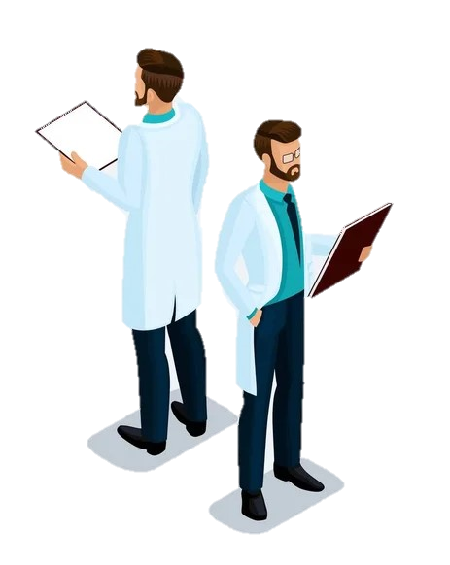
_актуальность идеи
_
Потребитель нуждается в регулярной максимально приближенной к реальности тренировке широкого спектра своих хирургических и мануальных навыков в бытовых условиях, и при этом теряет время и силы на поиски альтернативных способов, упускает возможность быть лучшим здесь и сейчас.
+

Slide 5
_предлагаемое решение
_
Модульный биомедицинский обновляемый тренажер-имитатор человеческого тела _fossa cubitalis+
+

Slide 6
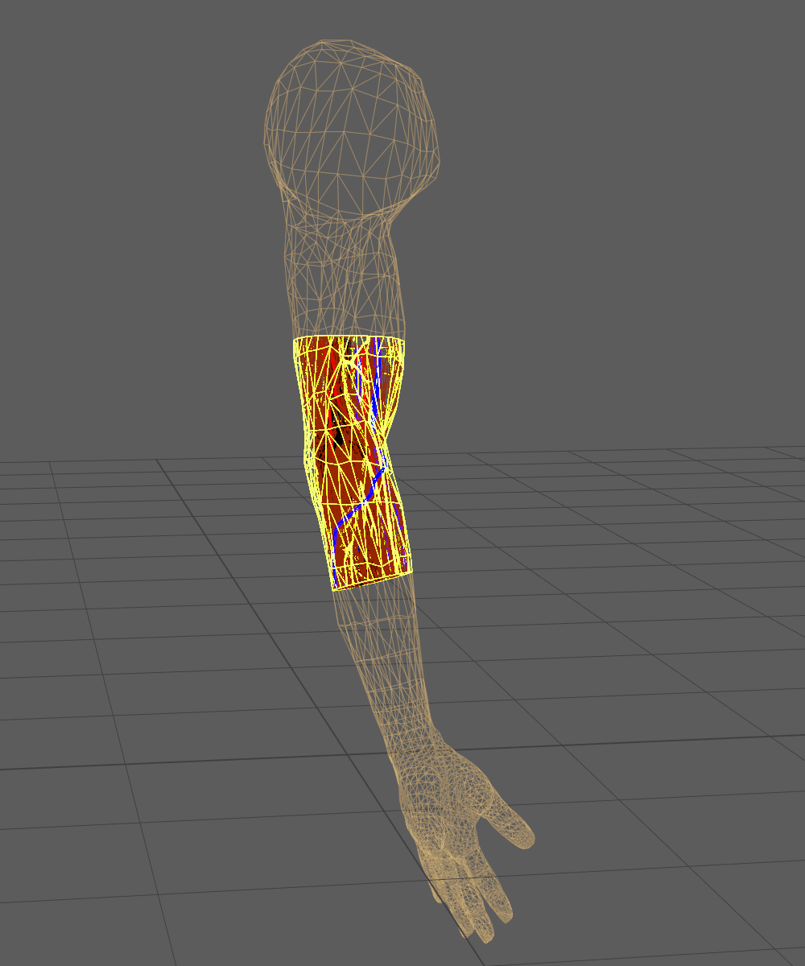
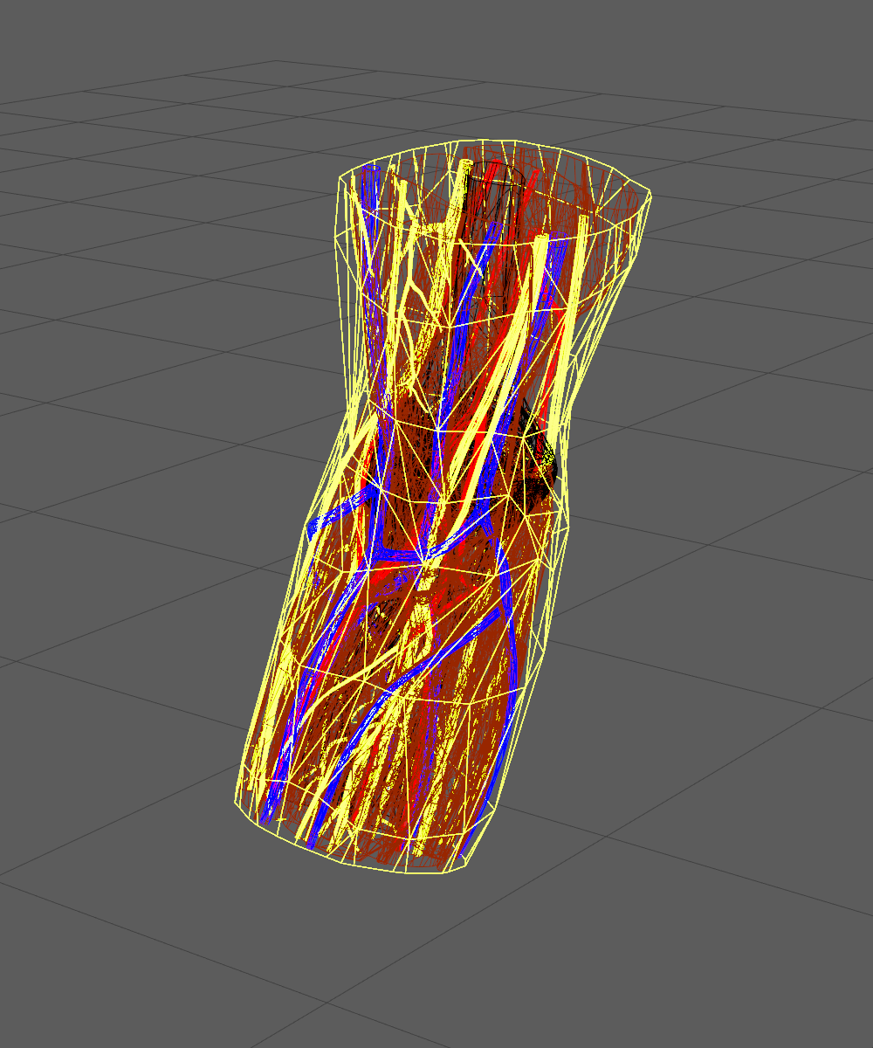
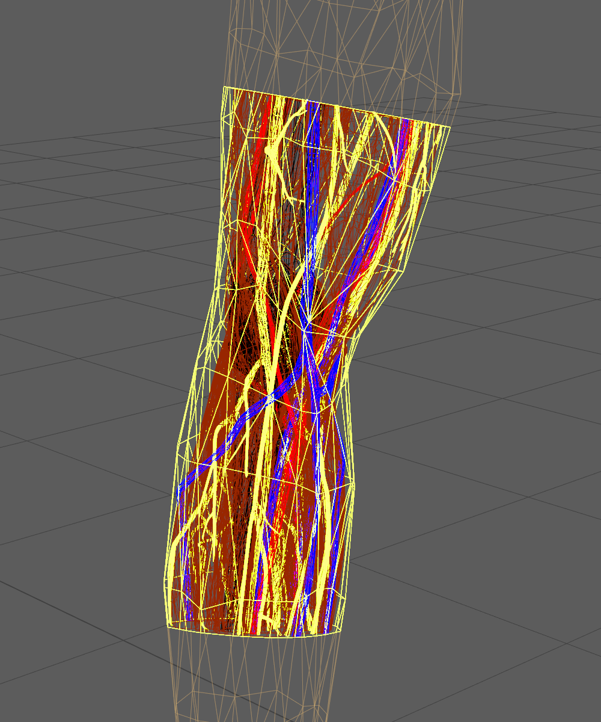
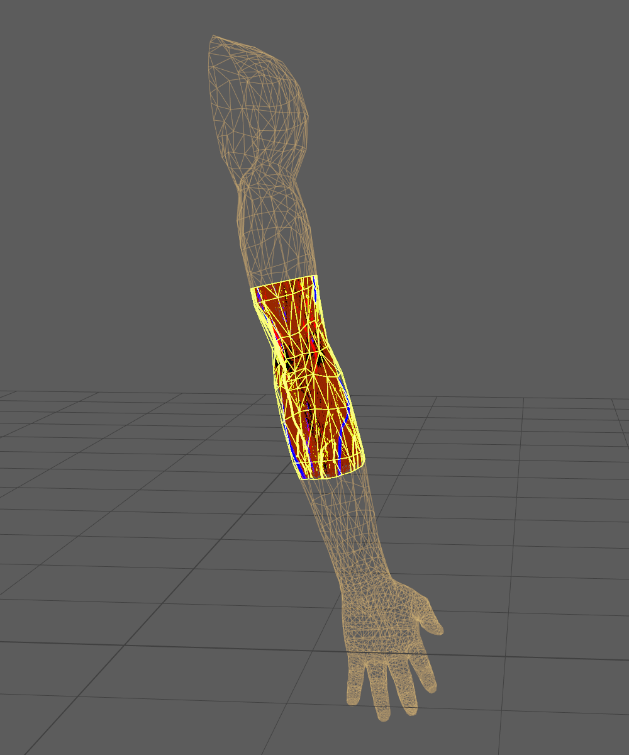
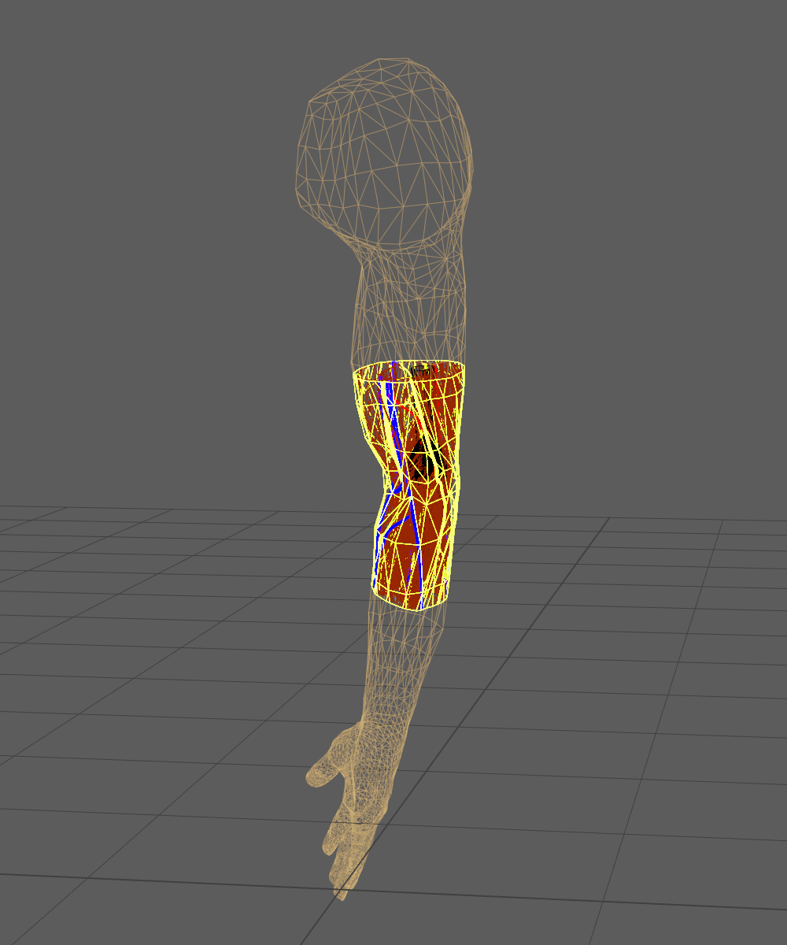
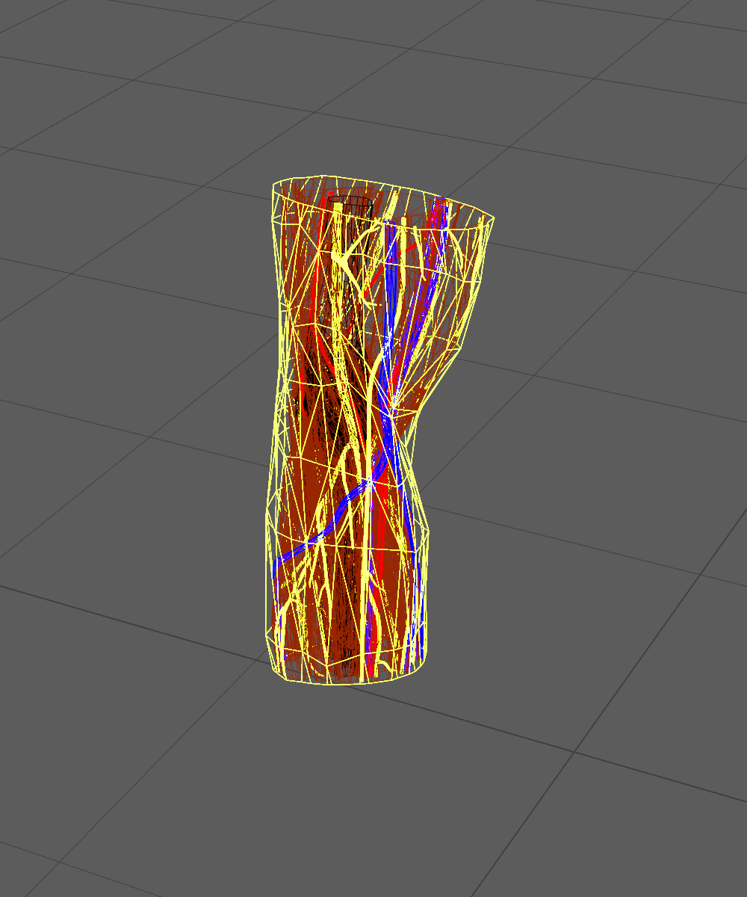

Slide 7
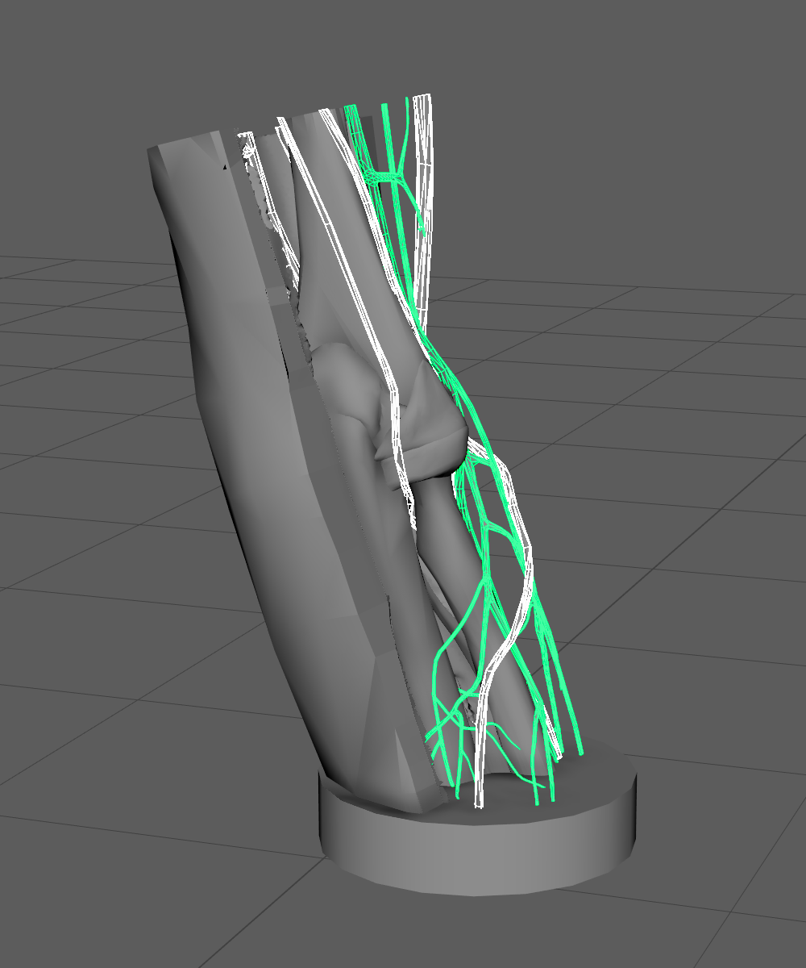
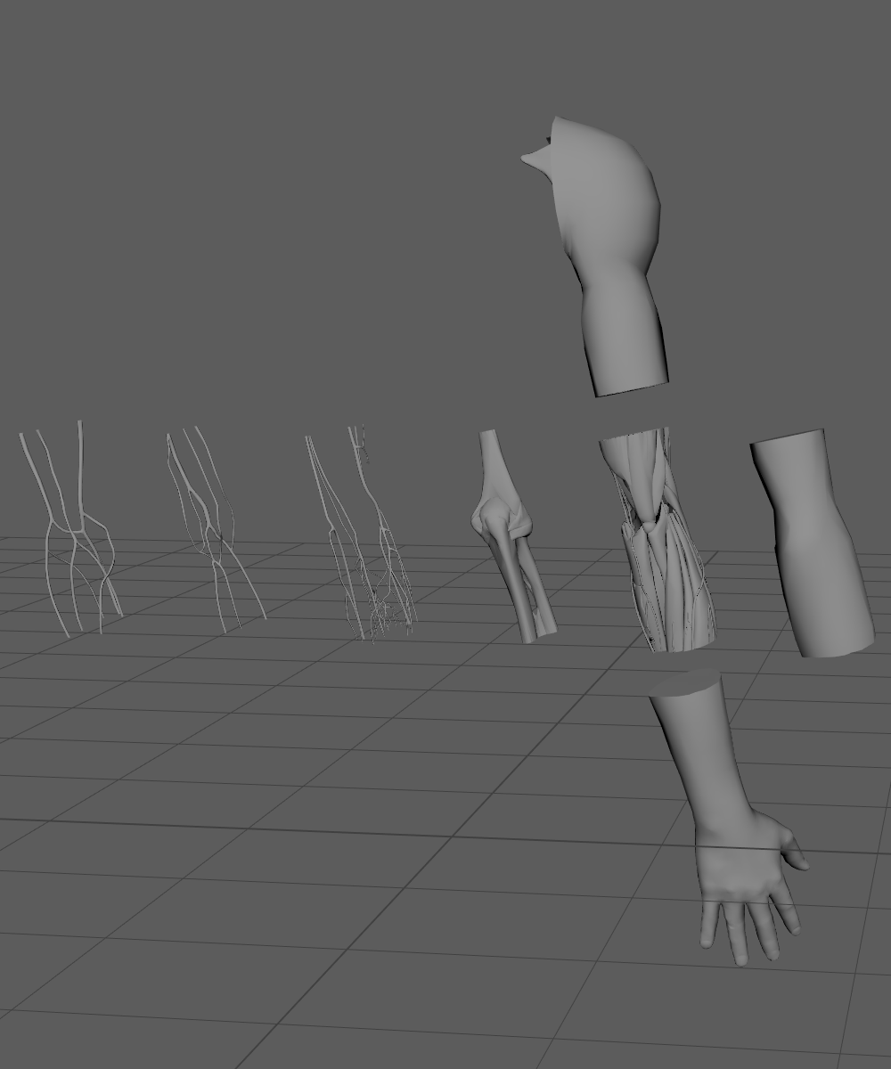
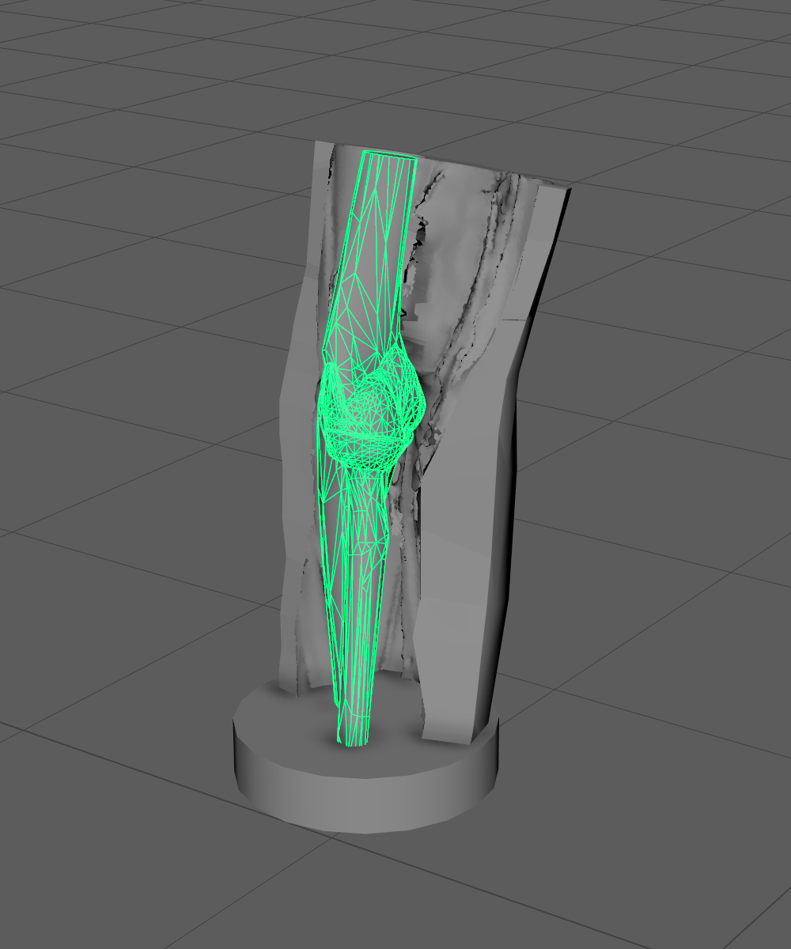
_в чем инновационность данного продукта?
_
Модульность и реалистичность: тренажер состоит из отдельных модулей, каждый из которых представляет из себя имитацию конкретной ткани и органа.
Универсальность и уникальный опыт: данный продукт – это полностью имитирующее часть тела человека изделие. Кожа скользит по фасции, сосуд можно шить рядом с нервом в глубине тканей, а сустав подвижен, что еще нужно?
+

Slide 8
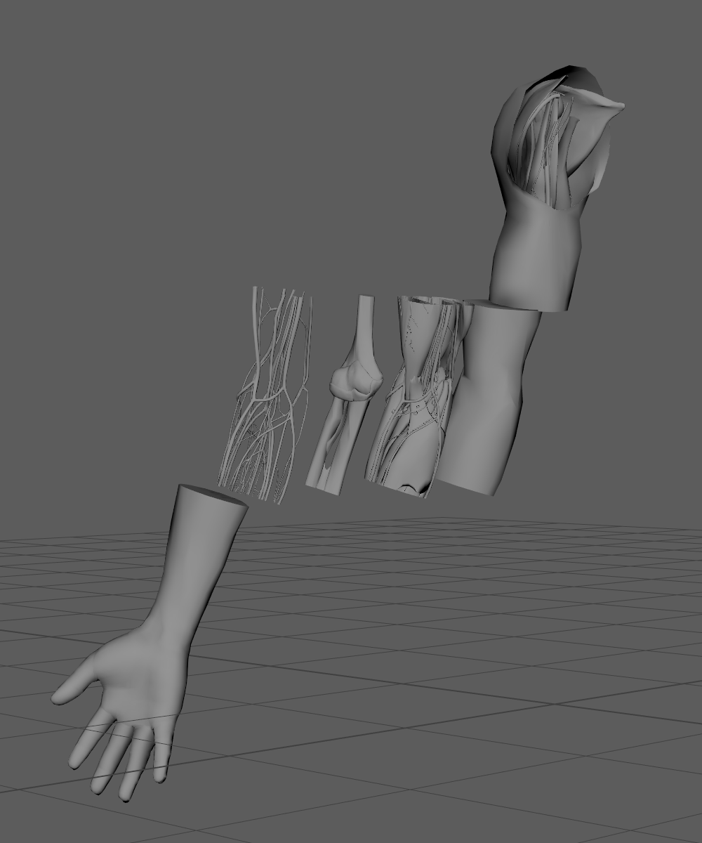
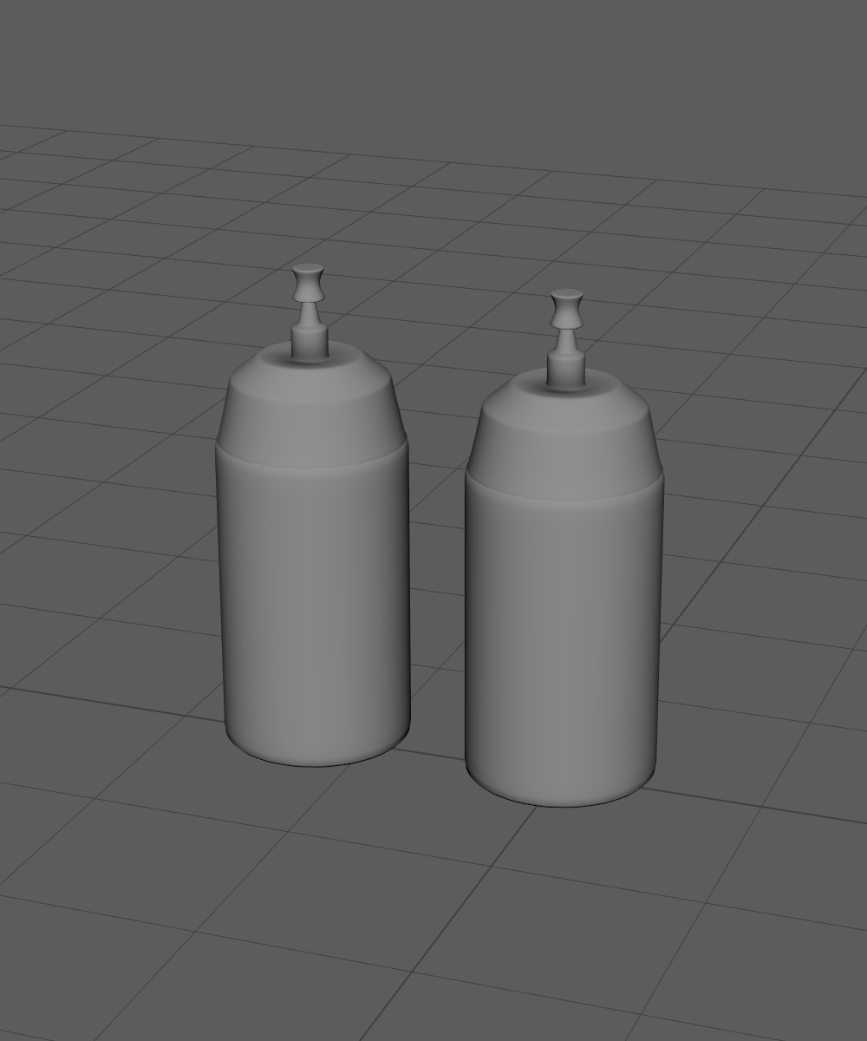
_в чем инновационность данного продукта?
_
Обновляемость и неограниченный ресурс: каждый модуль - "Костный модуль", "Мышечный модуль", "Нервно-сосудистый модуль", "Кожный модуль" - является заменяемым в системе и поставляется отдельно. Мышцы либо склеиваются, либо переплавляются и восстанавливаются.
Стоимость и доступность: 4000 рублей за продукт, остальные модули - 500 рублей за штуку, "Клей для мышц" – 500 рублей, негативная форма - 2000 рублей.
+

Slide 10
_обоснование необходимости проведения НИР
_
Исследование имеет прикладной коммерческий характер и связано с проектированием конечного продукта, а также с выбором различных композиций материалов, которые максимально имитировали бы биологические ткани в рамках возможного применения биомедицинского тренажера.
Для реализации данного проекта необходимы:
материалы и полуфабрикаты, которые соответствуют выбранным технологиям и научным гипотезам
ряд вакуумного и измерительного оборудования, базовые инструменты и станки, помимо тех, которые есть в личной мастерской заявителя
+

Slide 11
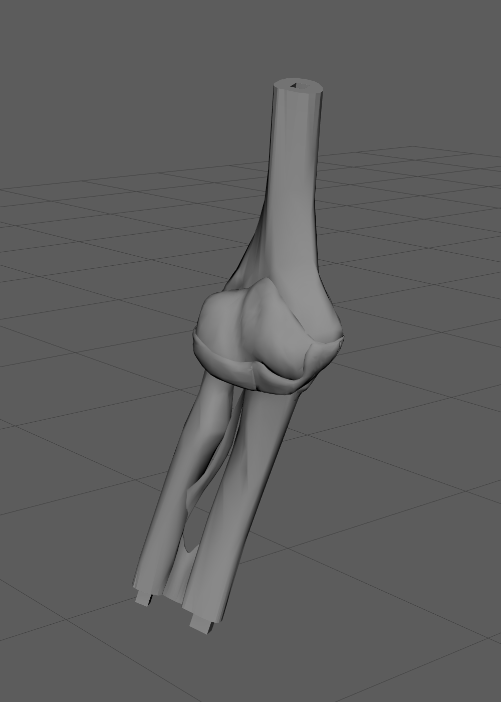
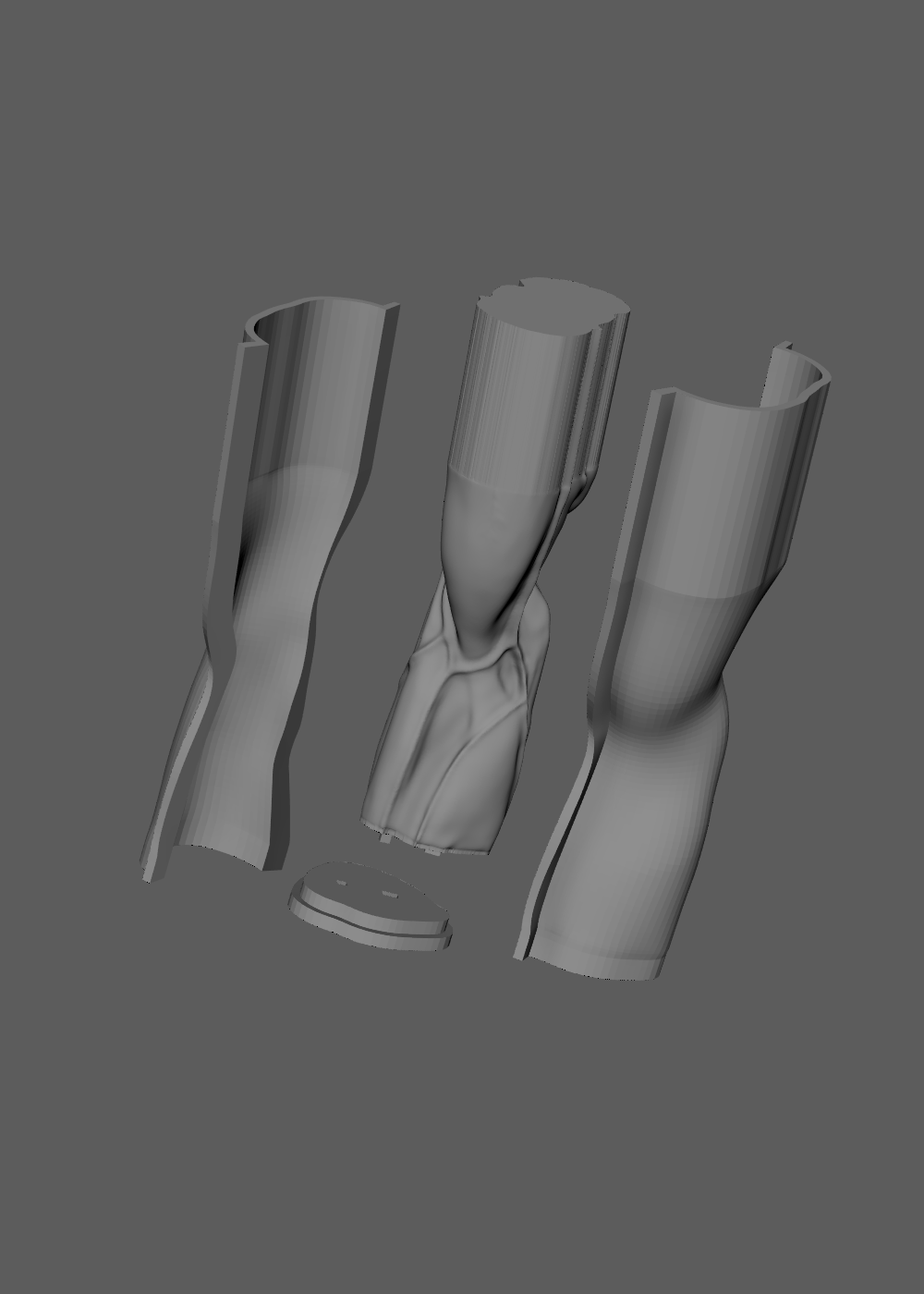
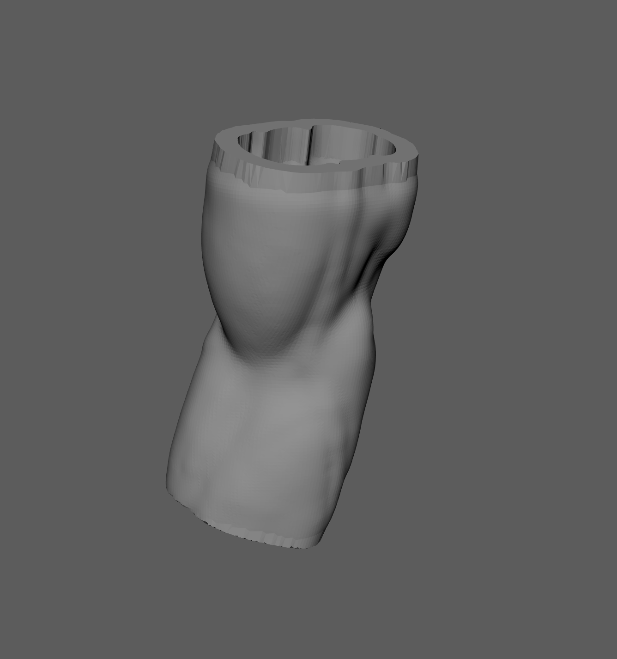
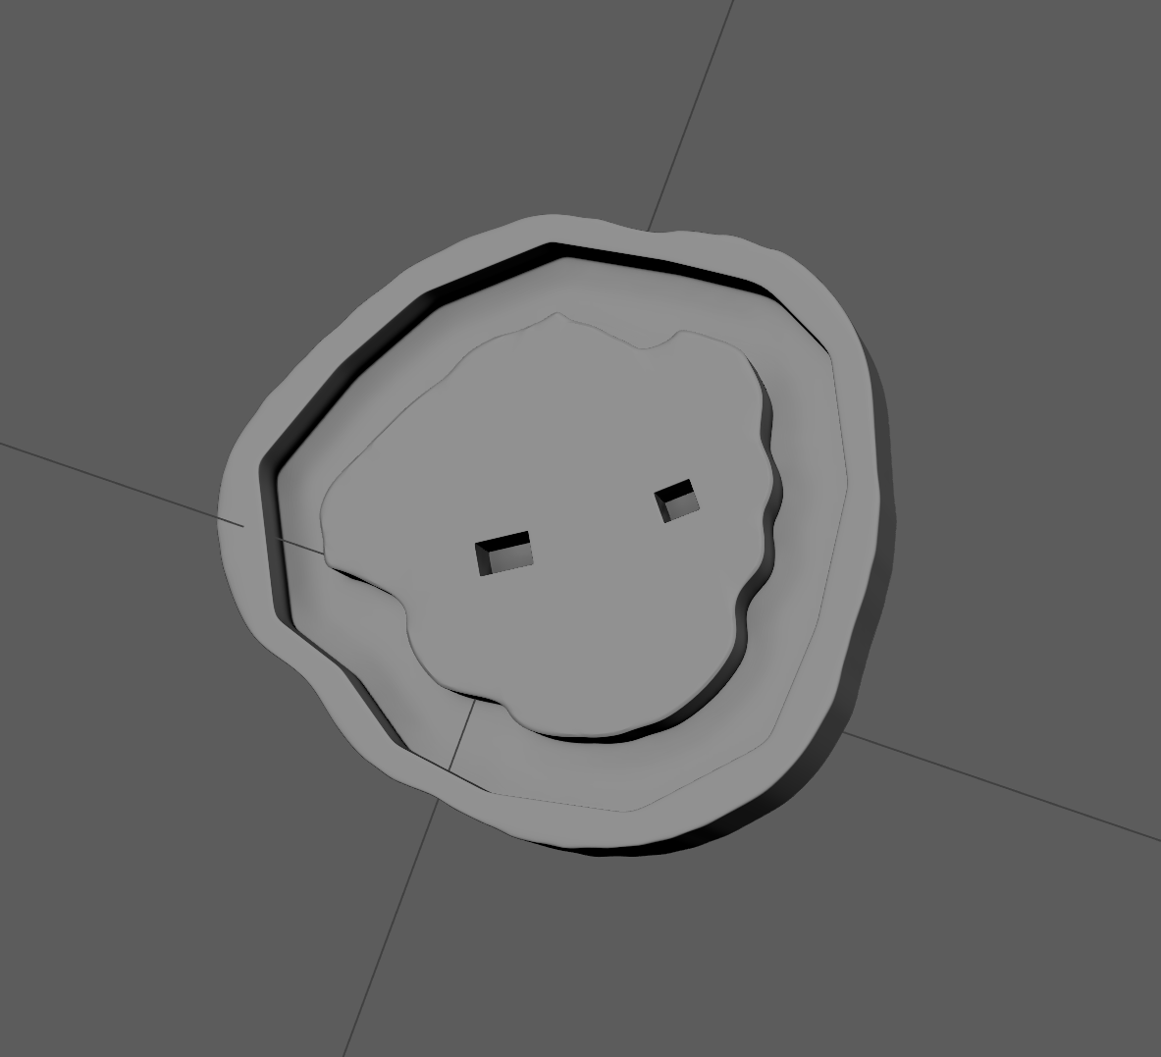
_текущий научно-технический и практический задел
_
Спроектированы 3d-модели продукта и некоторых средств производства.
Изготовлен лабораторный образец, происходит итерационная разработка.
Разработаны схемы предполагаемых технологий изготовления, подобраны некоторые материалы.
Разработаны эскизы средств мелкосерийного производства.
Заявитель проходит акселерационную программу SIBMED-акселератора.
+

Slide 12
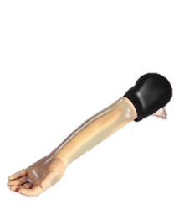
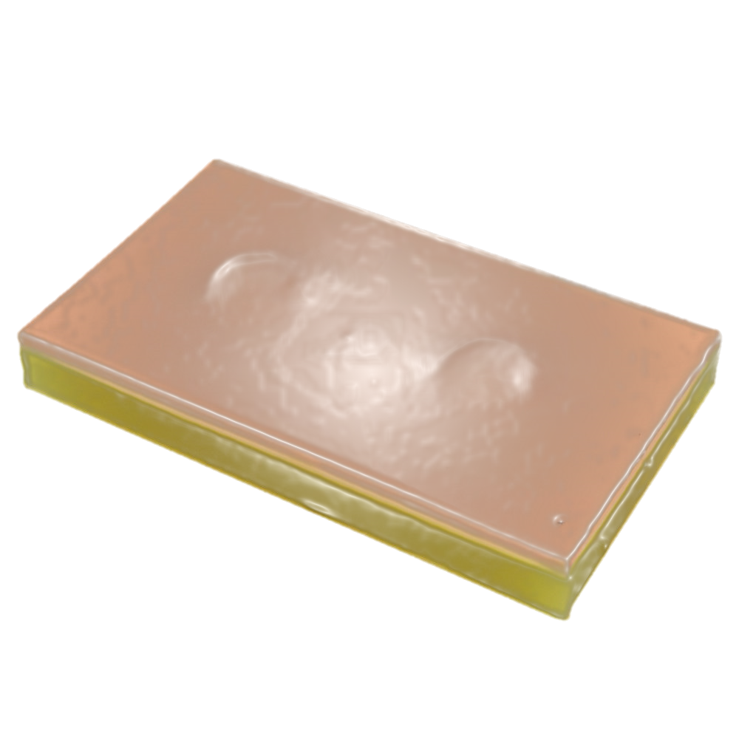
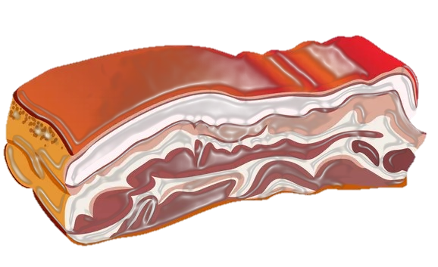
_техническая значимость проекта
_
фантом руки
от ГЭОТАР-Мед,
Humimic Medical
хирургический коврик
от Scalpelmed
биоматериал из
мясной лавки
дорого
более-менее качественно
не универсально
дешево
не качественно
не универсально
очень дешево
качественно
не универсально
не удобно
ни один из вариантов не является и доступным, и реалистичным, и универсальным
Мой продукт лишен этих недостатков, единственное ограничение – это требование по наличию мануальных и практических навыков со стороны пользователя для полноценного использования данного продукта.
Но анализ целевой аудитории данного продукта говорит о том, что эти требования естественны, и не являются препятствием по использованию данного тренажера.
+

Slide 13
_
_целевая аудитория
Потенциальные потребители:
проактивные студенты, врачи-ординаторы, врачи-специалисты различных хирургических направлений (B2C);
художники, мастера модификаций тела (B2C);
инженеры, аспиранты, исследователи в области баллистики и биомеханики (B2C);
центры практических навыков, частные исследовательские центры (B2B);
государственные компании и учреждения (B2G).
*в рамках презентации рассмотрим первую категорию
+

Slide 14
_
_целевая аудитория
Демография: целеустремленные студенты всех курсов, твердо решившие стать специалистами-практиками, ищущие свою медицинскую специализацию, уже определившиеся - врачи-ординаторы, врачи-специалисты различных хирургических направлений.
Психотип: самосовершенствующийся тип личности с высоким уровнем ответственности.
Поведение во время покупок: пытается найти хороший тренажер для тренировок, который удовлетворил бы весь спектр потребностей и оставался доступным, но не может.
География: жители любой точки мира, где есть медицинские учреждения.
+

Slide 15
_
_объем рынка
Согласно статистике ВОЗ, на 7000 человек в мире приходится примерно 1 врач-хирург, 2 врача-ординатора, 3 студента-медика. Теоретически ожидаемый чек – 6 000 рублей.
На 11.2022 население Земли - 7 837 000 000, таким образом, врачей-хирургов – 1 120 000, врачей-ординаторов – 2 240 000, студентов-медиков – 3 360 000. Пусть в данном тренажере нуждаются 50%, 80% и 90% соответственно.
Тогда TAM составляет 5 376 000 человек, или 32,256 млрд. рублей.
Так как продукт имеет новизну, то товар купят новаторы 2,5% и ранние последователи 13,5%.Тогда SAM в денежном эквиваленте составляет 5,160 960 млрд. рублей.
Предполагаемый SOM на начальных этапах развития в условиях мелкосерийного производства составит минимум 1% - 51,6096 млн. рублей.
*Это лишь для первой категории потребительского сегмента.
TAM
32,2 млрд.
SAM
5,2 млрд.
SOM
51,6 млн.
+

Slide 16
_рост мирового рынка медицинских тренажеров и симуляторов
_
Согласно новому отчету агентства Allied Market Research, мировой рынок медицинского моделирования достигнет 3,229 млрд долларов к 2025 году, увеличившись в среднем на 14,6% в период с 2020 по 2025 год.
Источник: Allied Market Research
+

Slide 17
_
_бизнес-модель
На первых порах планируемая бизнес-модель - это B2C:
продажи продукта и комплектующих будут осуществляться через сеть Интернет (сайт, маркетплейсы, магазины в социальных сетях, блоги торговых агентов-амбассадоров);
партнерские магазины медтехники, учебных пособий;
Затем планируются B2B и B2G продажи:
партнерские центры практических навыков;
оптовые каналы продаж государственному сектору.
*Бизнес-модель будет ориентирована на издержки.
+

Slide 18
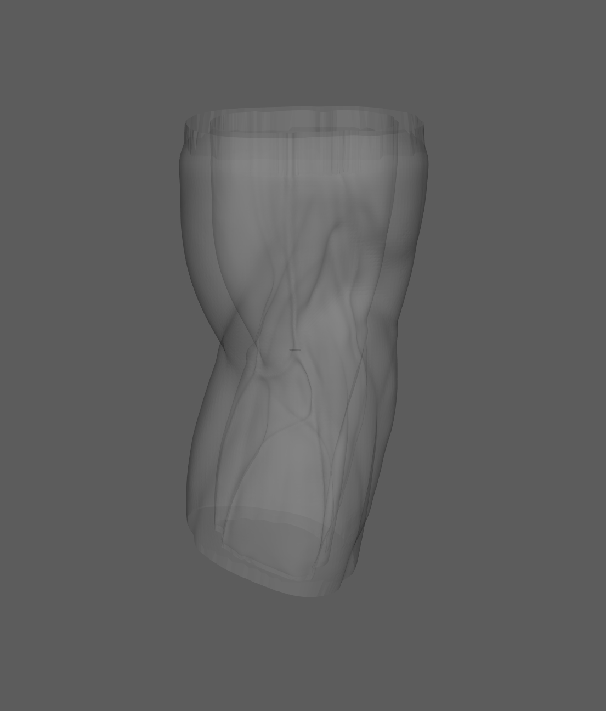
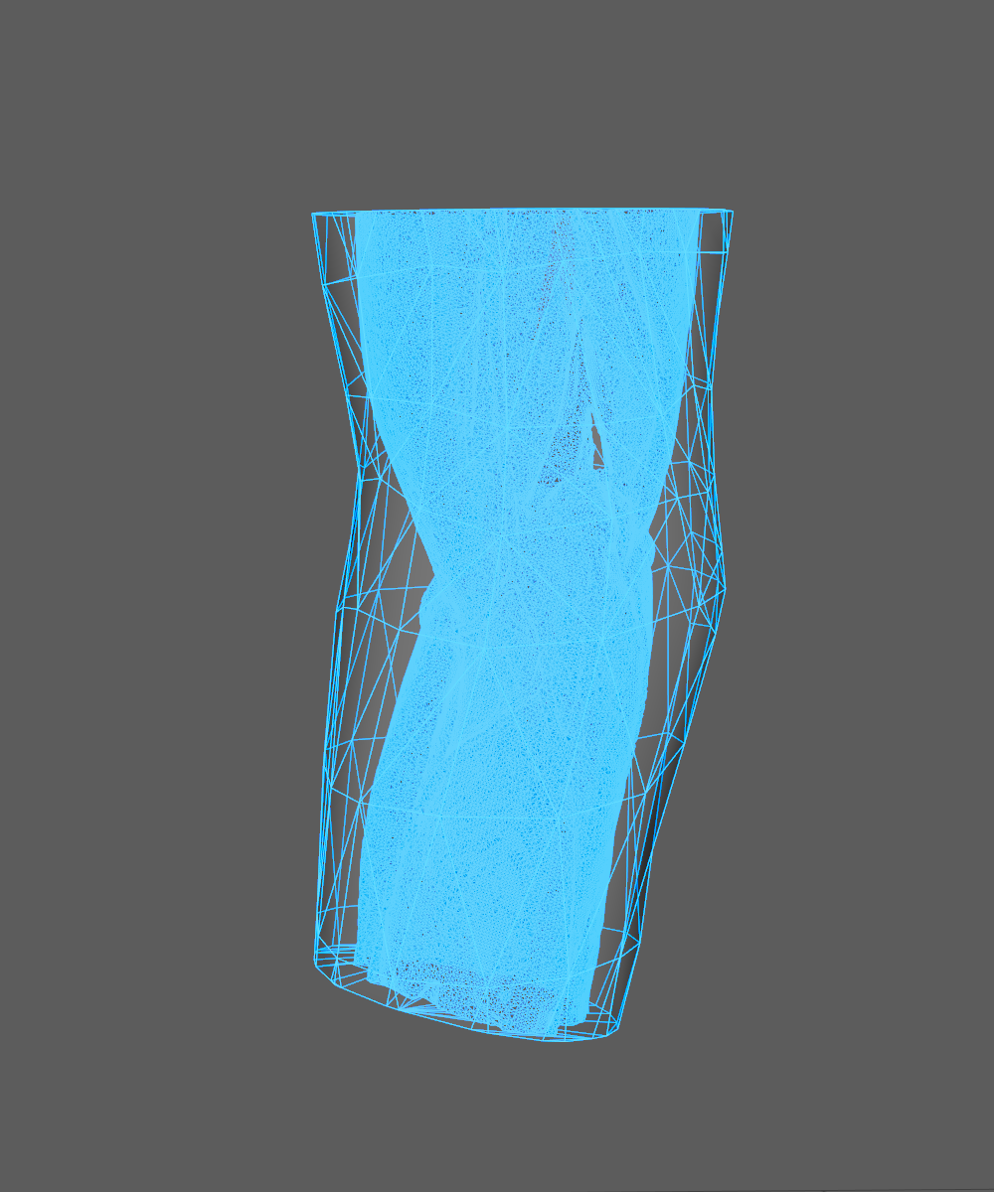
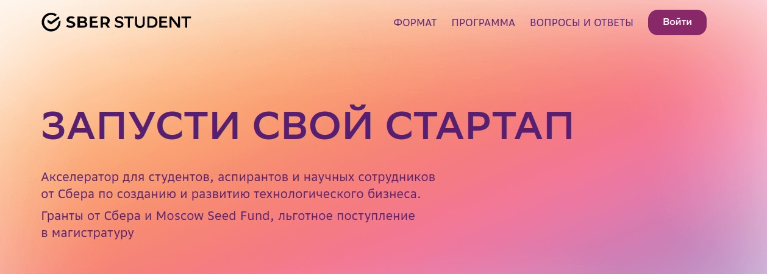
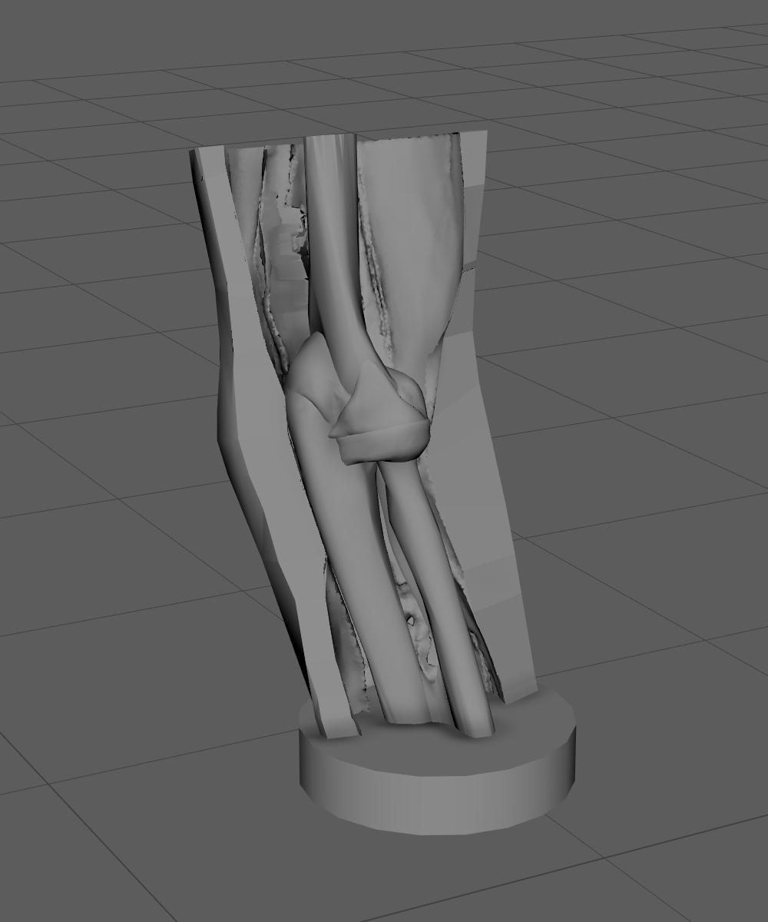
_
_план реализации
выход продукта на рынок, заявка на программу студенческий стартап, привлечение дополнительных инвестиций
изготовление средств мелкосерийного производства, поиск рычагов оптимизации
изготовление лабораторного образца, пилотное тестирование
разработка 3d модели продукта и средств производства
подбор материалов и технологии производства
до 300 тыс. рублей
I квартал
от 200 тыс. рублей
II-IV квартал
+

Slide 19
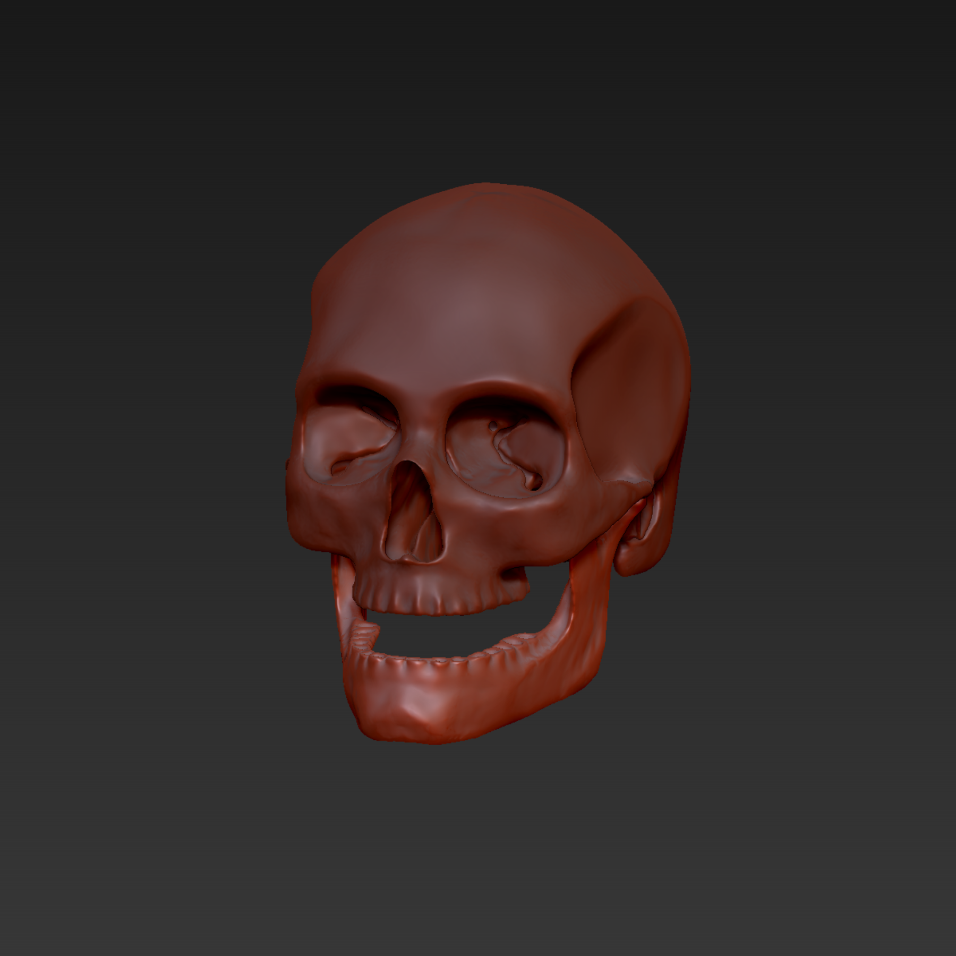
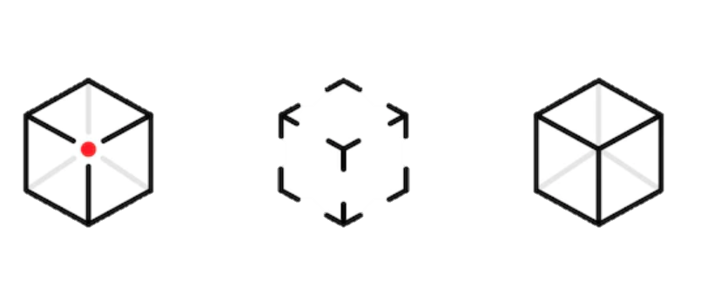
_
_план развития
создание других модулей, ведь _fossa cubitalis+ это не про локтевую ямку, а про подход к симуляции человеческого организма и обучению теории и практики в естественных науках
обучающее анатомии, физиологии и практическим навыкам AR-приложение
автоматизация для имитации физиологии
создание YouTube канала с обучающим контентом
переход к B2B, B2G продажам
I-II года
+

Slide 20
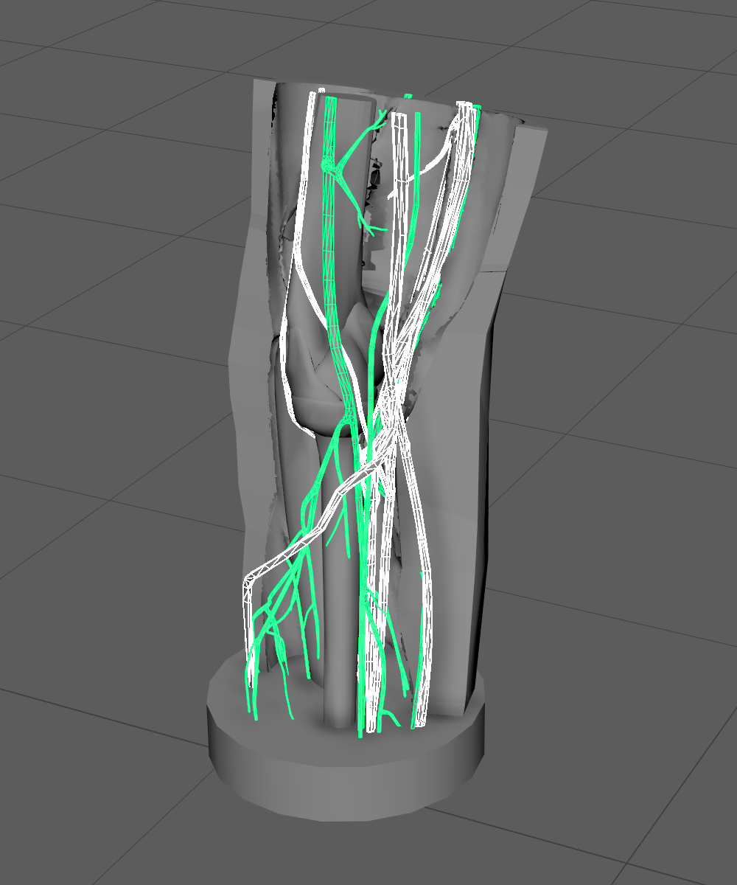
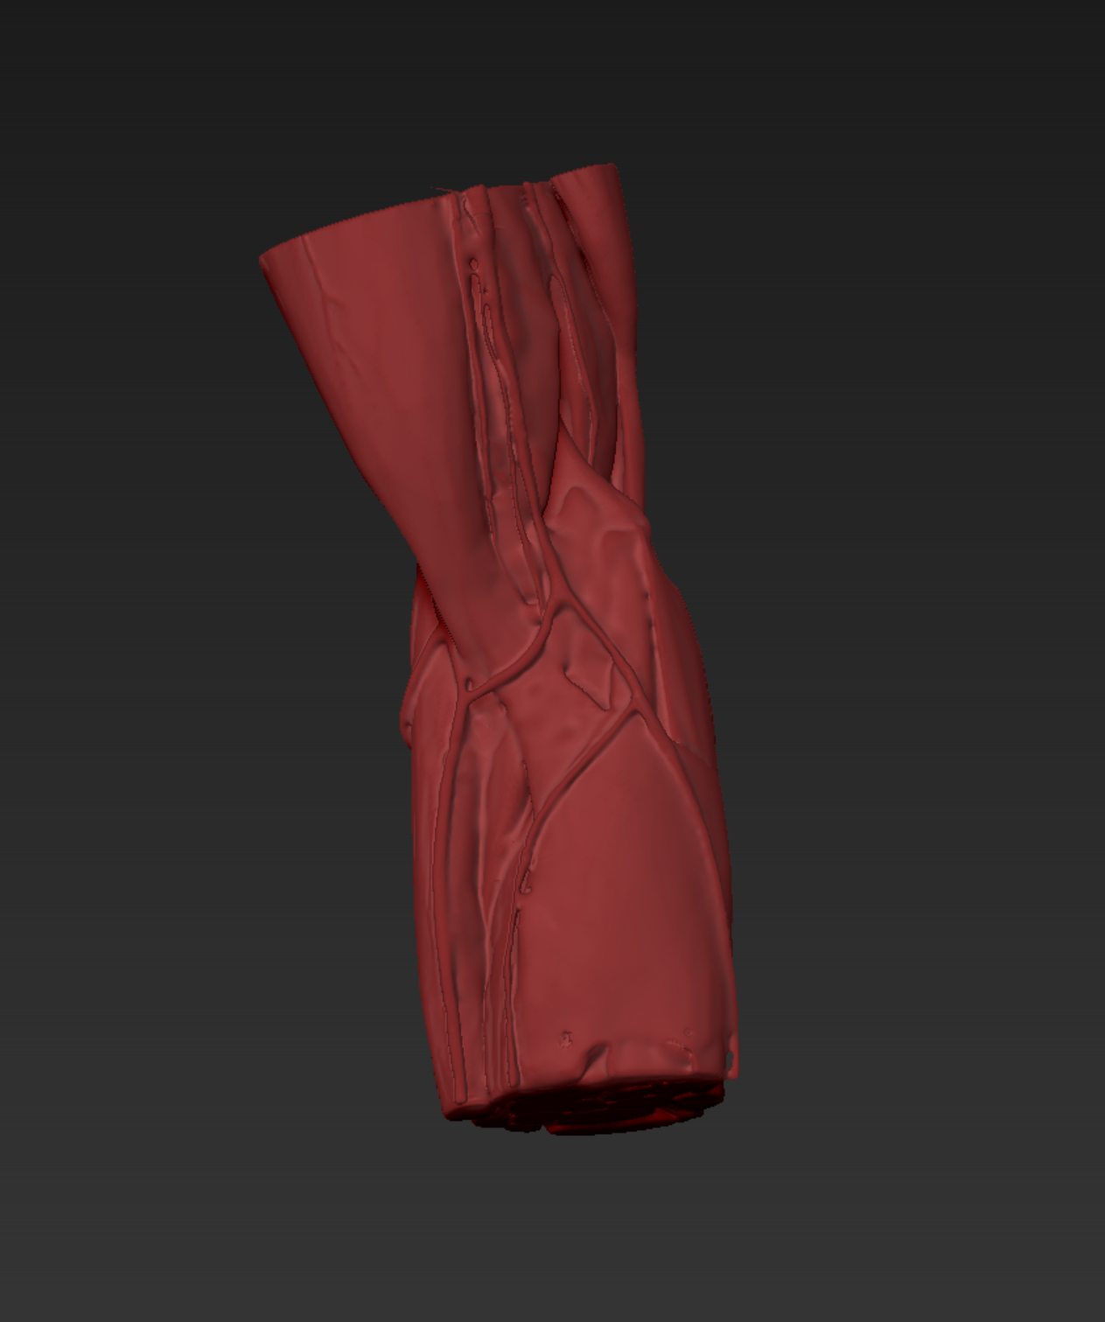
_оформление прав на РИД
_
Оформление исключительных прав на РИД - I-II квартал 2023 года, уже проводятся консультации с экспертами.
Предполагаемое название патента на полезную модель: "Модульный биомедицинский обновляемый тренажер-имитатор человеческого тела".
+

Slide 21
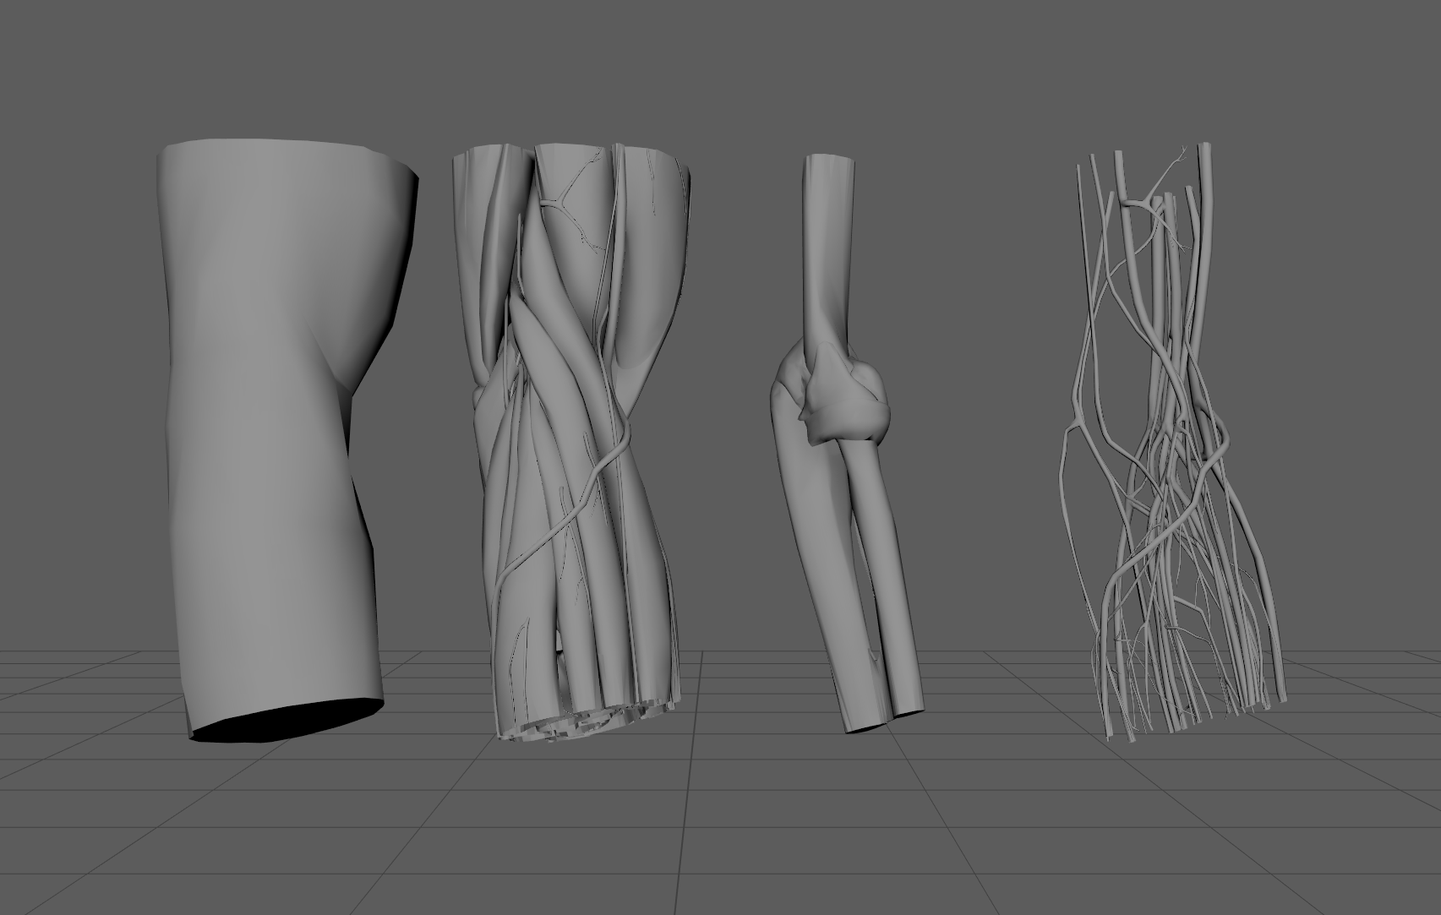
_кому потенциально интересен проект с точки зрения партнерства?
_
Заявитель получил положительную оценку проекта от экспертов в рамках программы SIBMED-акселератора, ожидается привлечение инвестиций и партнеров, таких как:
научно-исследовательские центры и университеты,
центры практических навыков,
торговые сети, специализирующиеся на торговле медицинским оборудованием,
инвестиционные фонды,
частные инвесторы.
По мере осуществления проекта планируется привлечение дополнительных инвестиций в рамках всех возможных конкурсов, а также поиск дополнительных партнеров, позволяющих протестировать и прорекламировать данный продукт.
+

Slide 22
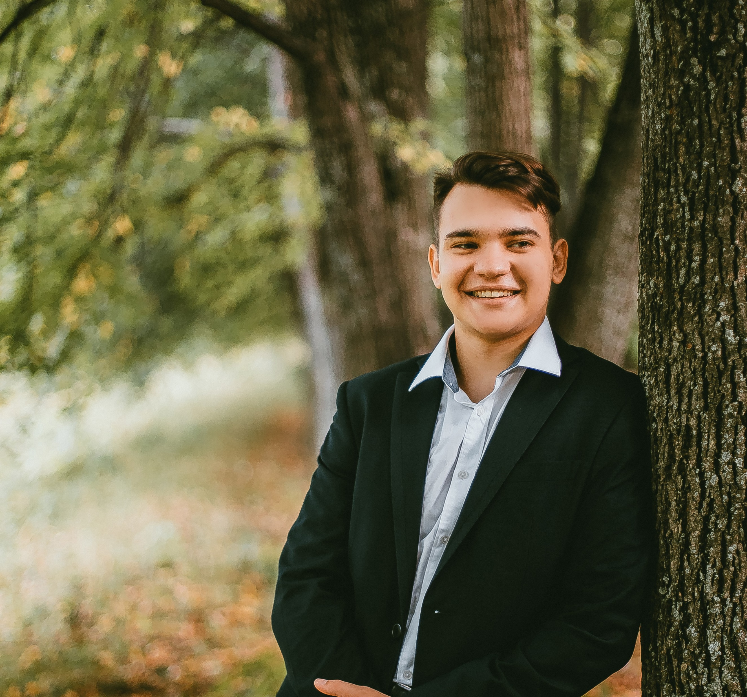
_контактная информация
_
Заявитель:
студент 2 курса СибГМУ, Медико-биологического факультета, направления "Медицинская биофизика"
был переведен с 4-го курса лечебного факультета, поэтому обладает академическим уровнем фундаментальных знаний в области медицины и органики - нормальная и патологическая макро\микроанатомия и физиология (6288 часов в СибГМУ)
3D-дизайнер, со специализацией в области аддитивных технологий и мелкосерийного производства
бывший инженер-технолог в компании Cyber Craft с общим опытом работы в аддитивных технологиях и мелкосерийном производстве около 3 лет
самозанятый индивидуальный предприниматель с опытом сотрудничества с организациями, поиска заказов, рекламы, продвижения, делового общения
Сахаров Александр Александрович
nfin8i.i8nifn@gmail.com
8 (924) 536-35-94
from _skullpill+
by _nfin8i
+

Slide 23
_далее следует информация для ответов на вопросы экспертов
_
+

Slide 24
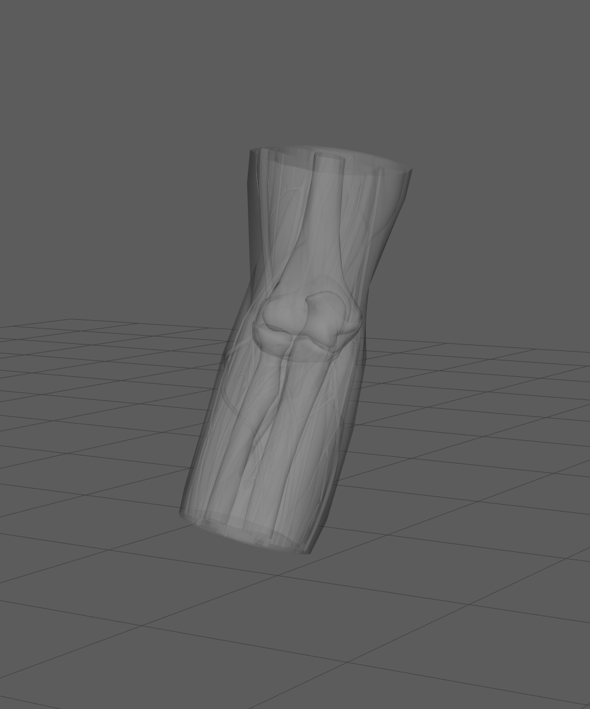
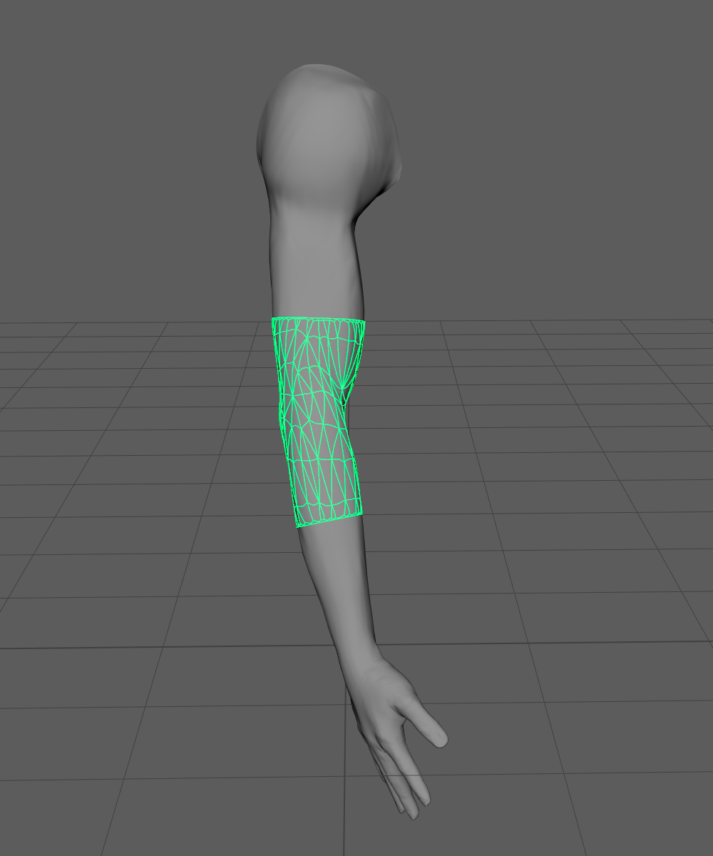
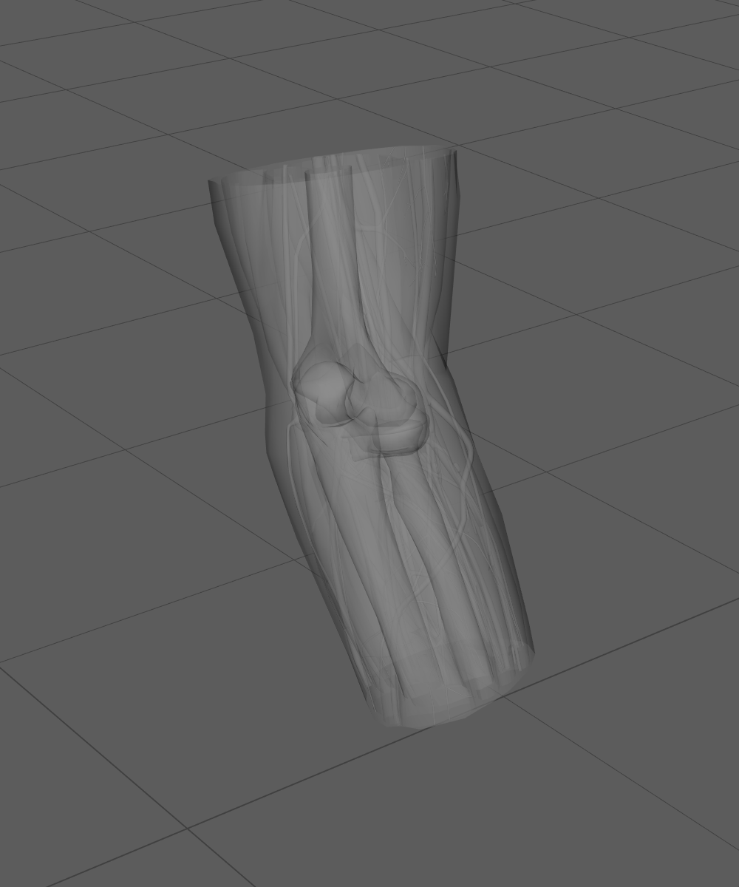
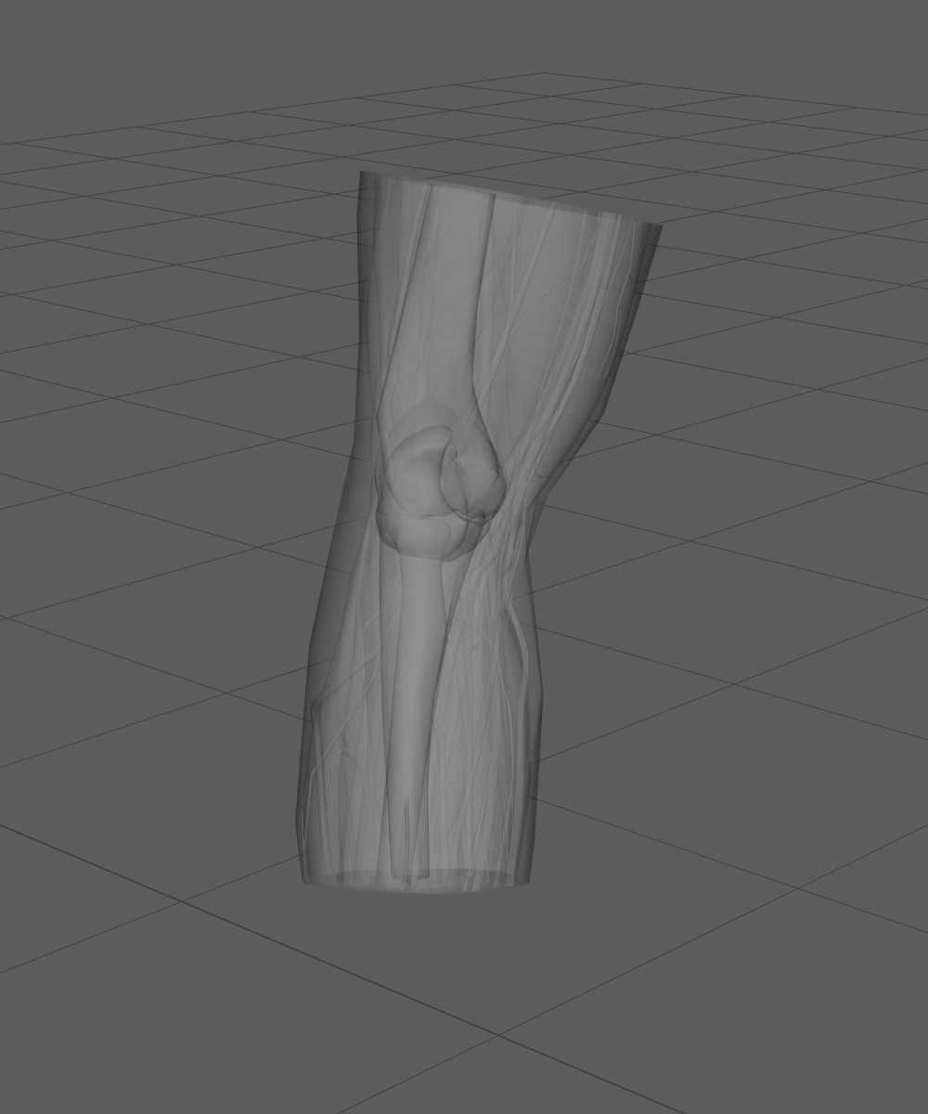
_конструктивные характеристики основного продукта
_
Размеры: 15*10*10 см; Объем<1500 см³; Вес<1.5 кг;
Предмет сложной конусной формы: абсолютно тождественный по внешнему виду части правой верхней конечности в области немного больше локтевой ямки - включает дистальную треть плечевой кости и проксимальную треть локтевой/лучевой костей. Имеет мягко-эластическую консистенцию в основном объеме ("мышцы", "сосуды", "нервы"), упруго-эластическую поверхность ("кожа") и твердый, жесткий стержень в середине всего объема продукта ("кость"). Поверхность ("кожа") подвижна, рельефна. Цвет: возможны вариации от светлого до темного различных оттенков. Органолептические характеристики: без запаха, без вкуса.
Упаковка: картонная коробка подходящего размера.
Маркировка:
"Тренажер-имитатор _fossa cubitalis+ by _skullpill".
Транспортировка будет осуществляться всеми доступными способами.
+

Slide 25
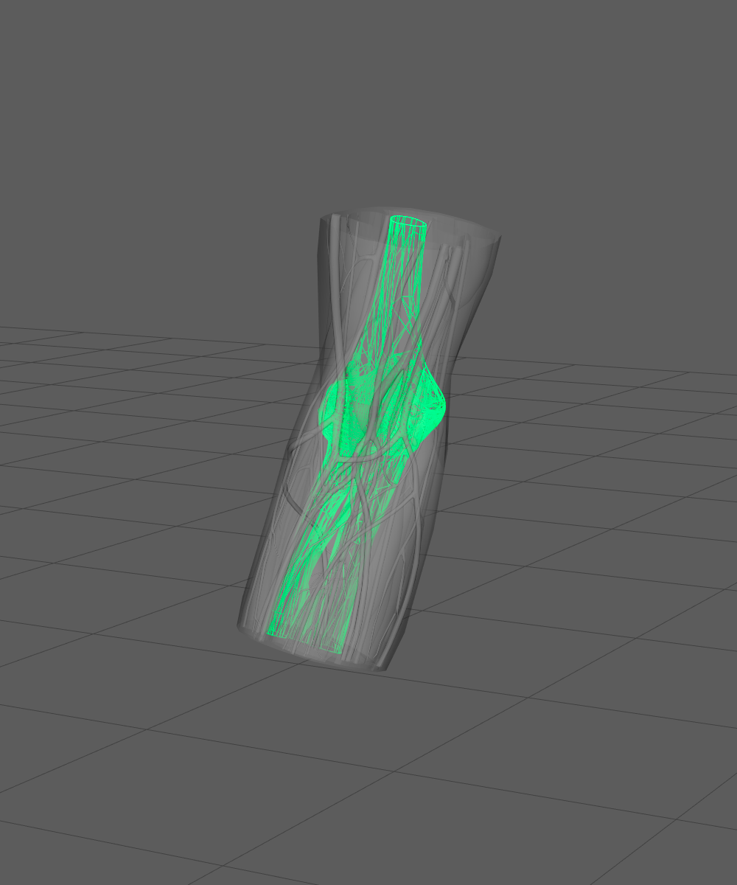
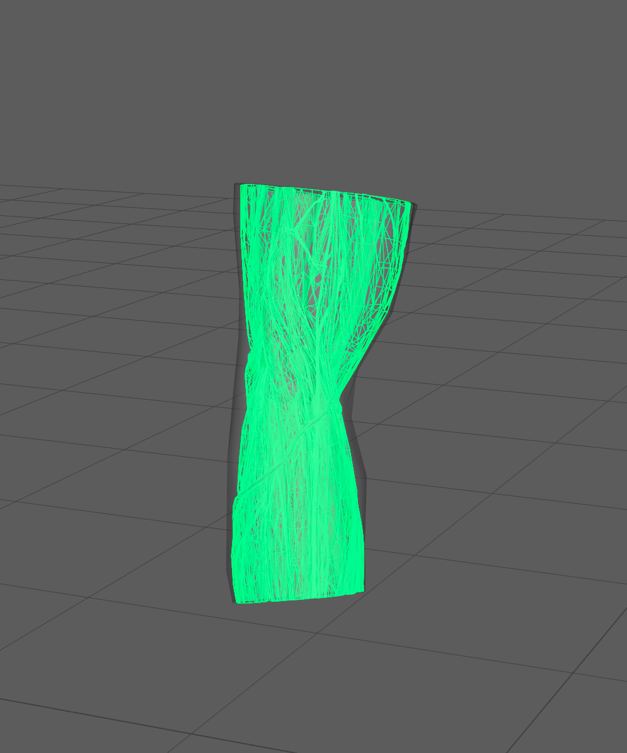
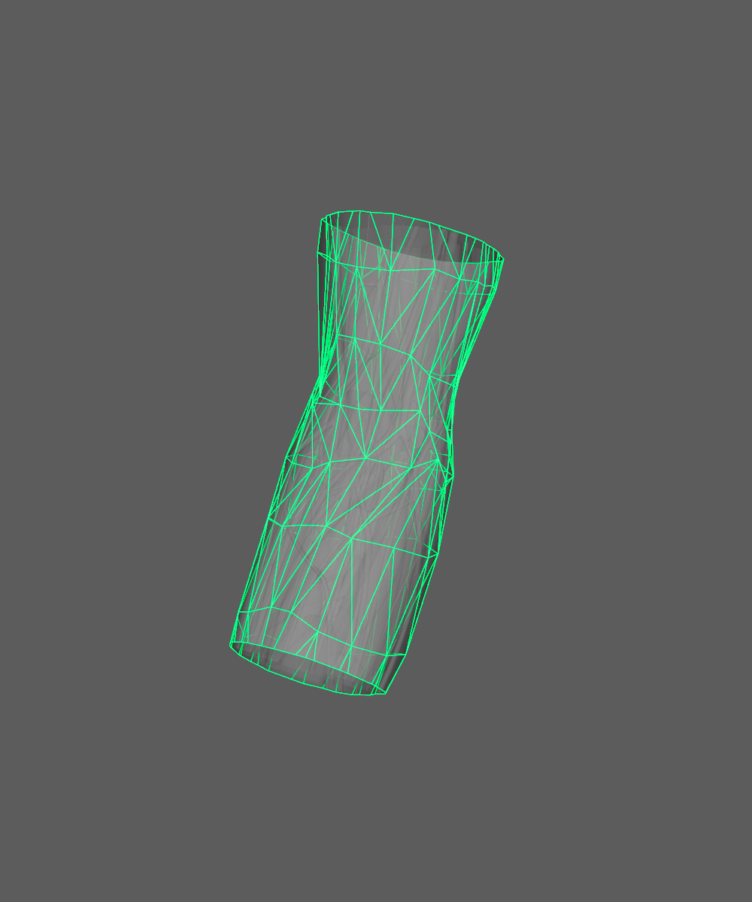
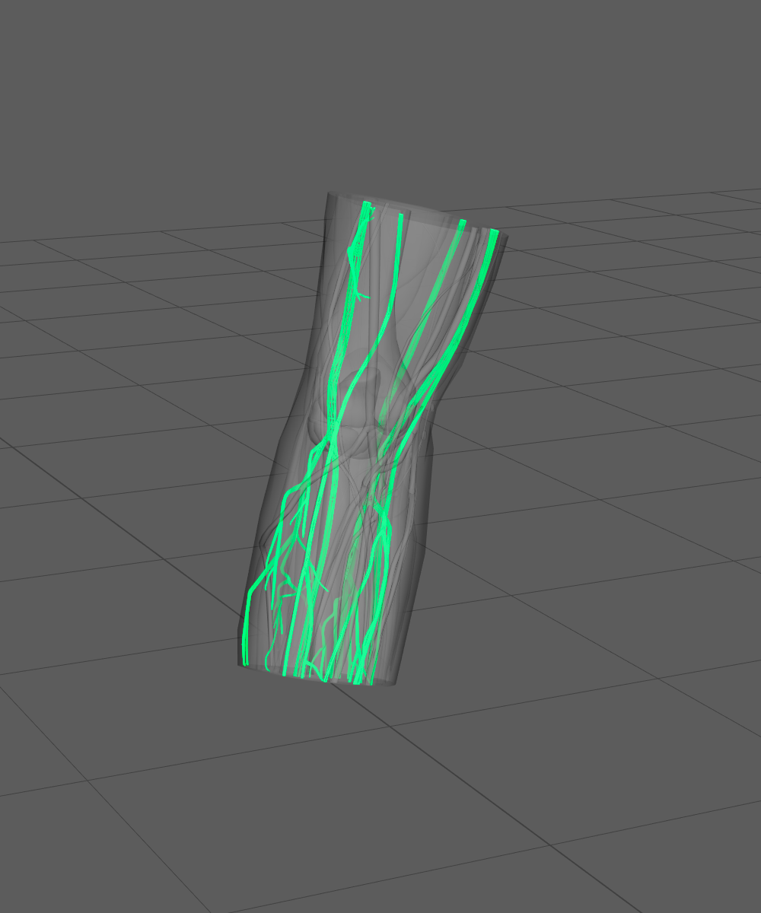
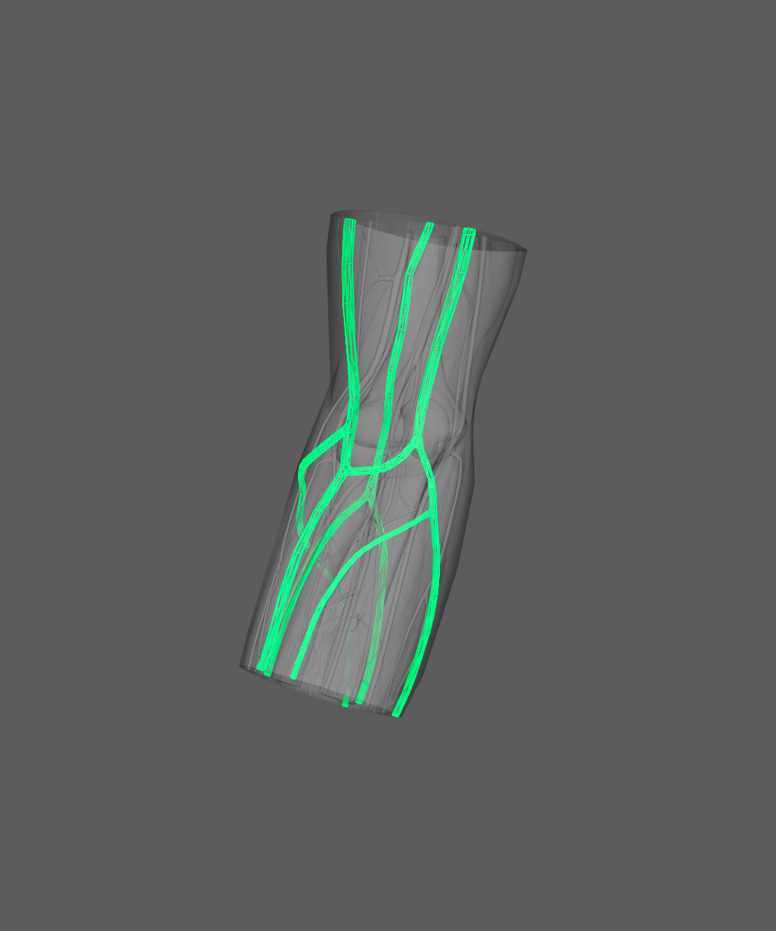
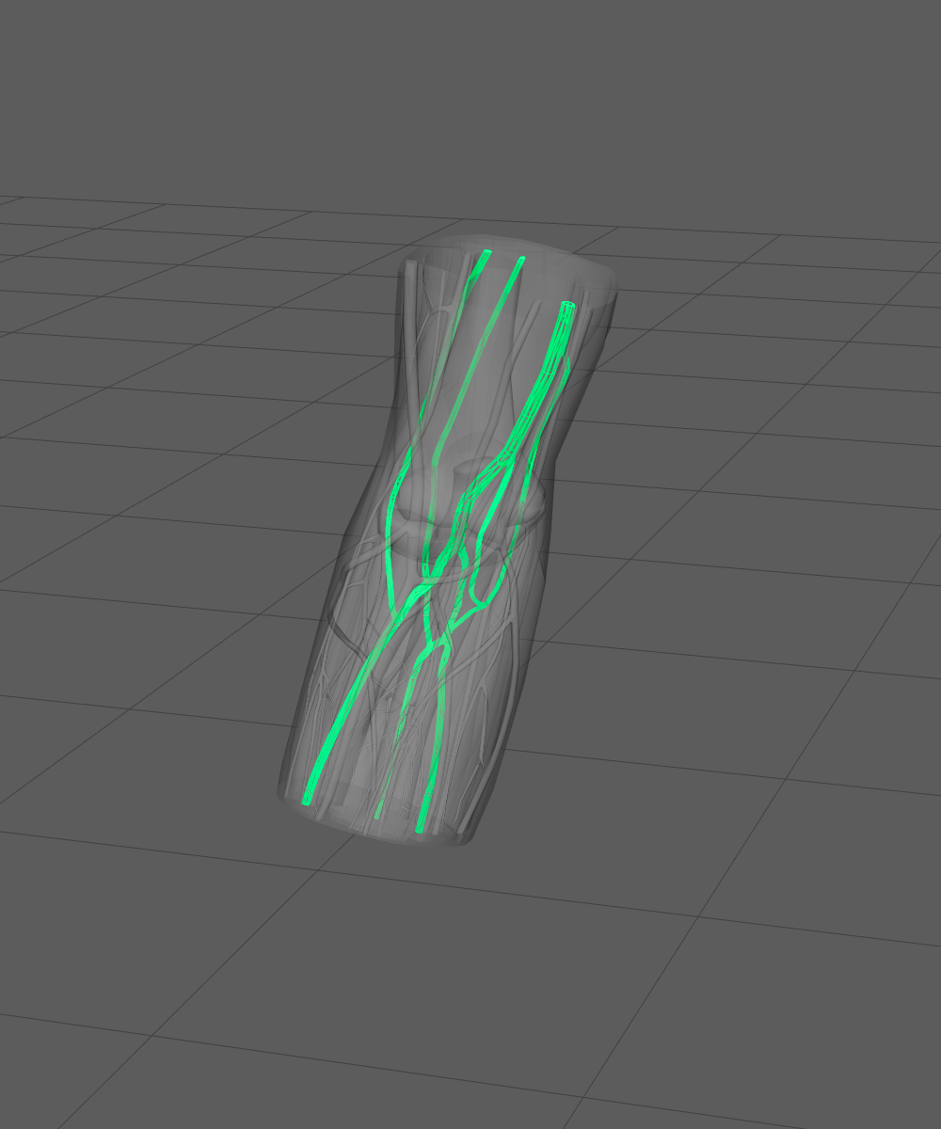
_вариант поставки продукта с мышцами из полимерного компаунда
_
Продукт включает в себя:
"Костный модуль"
"Мышечный модуль" на основе композиции из полимерного компаунда
"Нервно-сосудистый модуль", встроенный на этапе производства
"Кожный модуль"
"Клей для мышц" на основе полимерного компаунда
Преимуществом является возможность ремонта "Мышечного модуля" с помощью "Клея для мышц" в бытовых условиях без дополнительного оборудования.
+

Slide 26
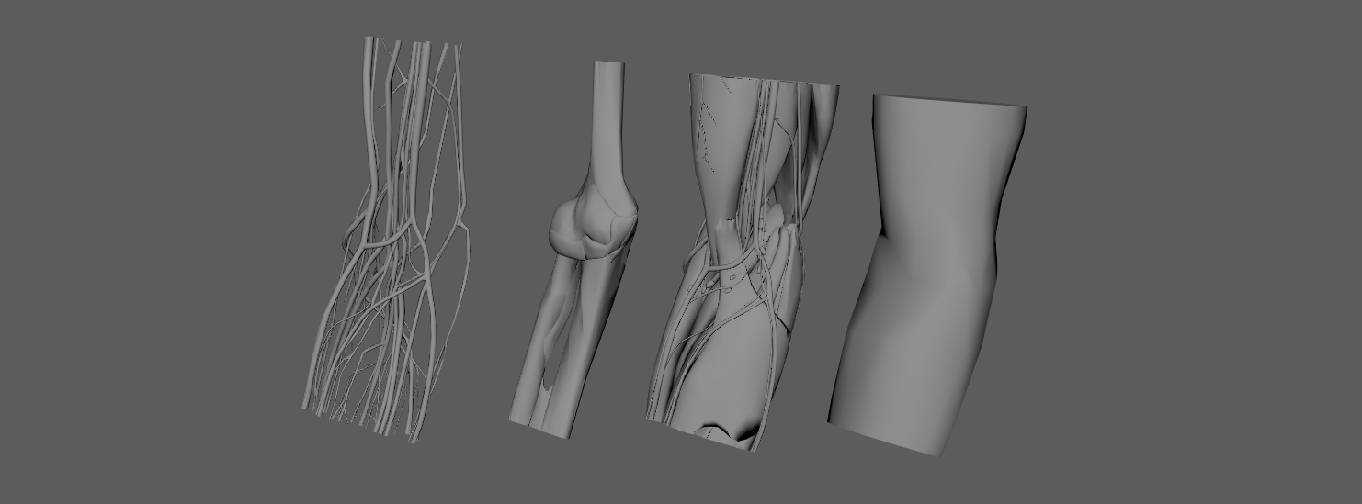
_вариант поставки продукта с мышцами на основе термопластичного материала
_
Продукт включает в себя:
"Костный модуль"
"Мышечный модуль" на основе композиции из термопластичного материала
"Нервно-сосудистый модуль", встроенный на этапе производства
"Кожный модуль"
"Негативная форма" для обновления "Мышечного модуля" путем расплавления и заливки
Преимуществом является возможность размещения "Нервно-сосудистого модуля" перед заливкой, что позволяет добиться анатомической достоверности, а также заменять "Нервно-сосудистый модуль" по мере износа.
Помимо этого, можно использовать сторонние приборы для "локального" ремонта мышц - от паяльника до технического паяльного фена.
+

Slide 27
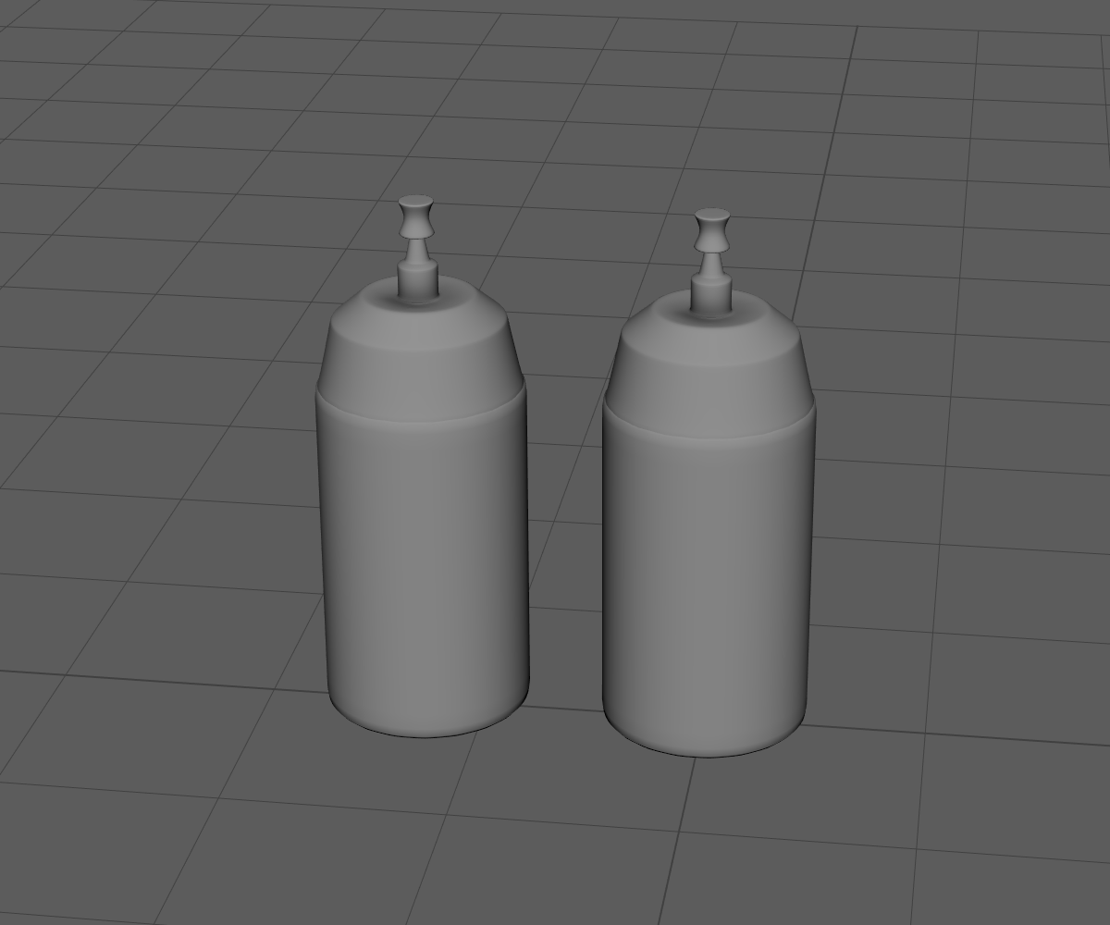
_вспомогательные продукты
_
+

Slide 28
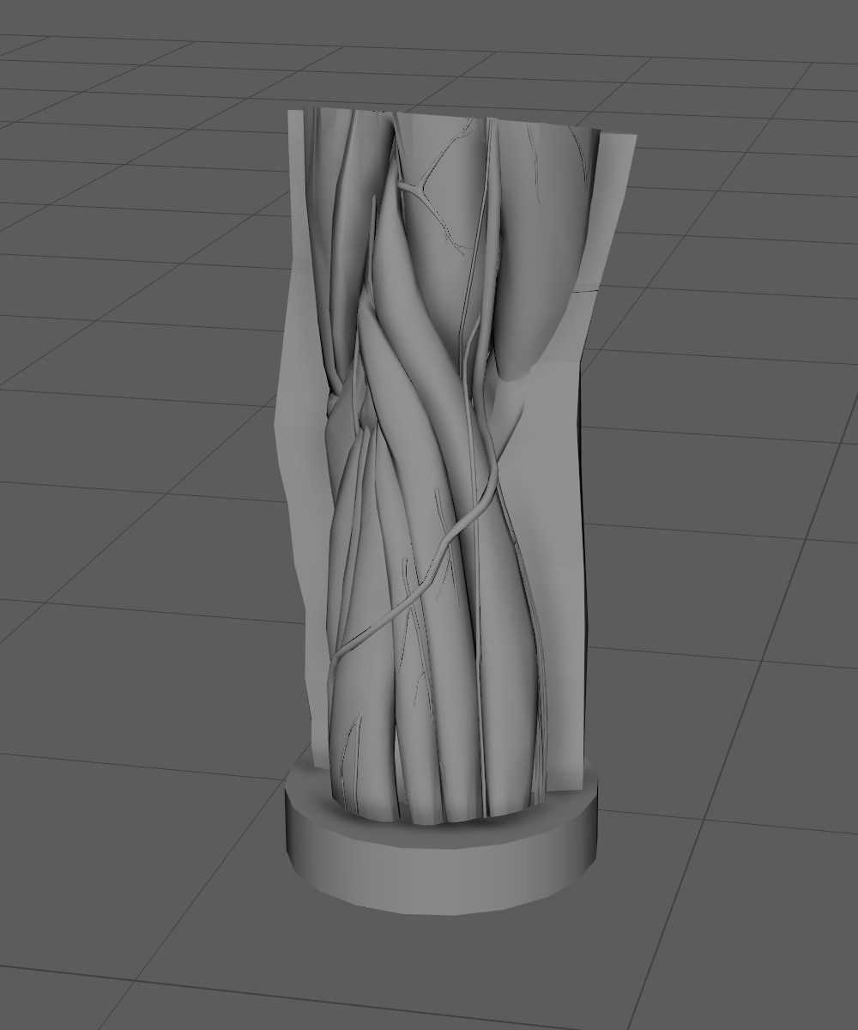
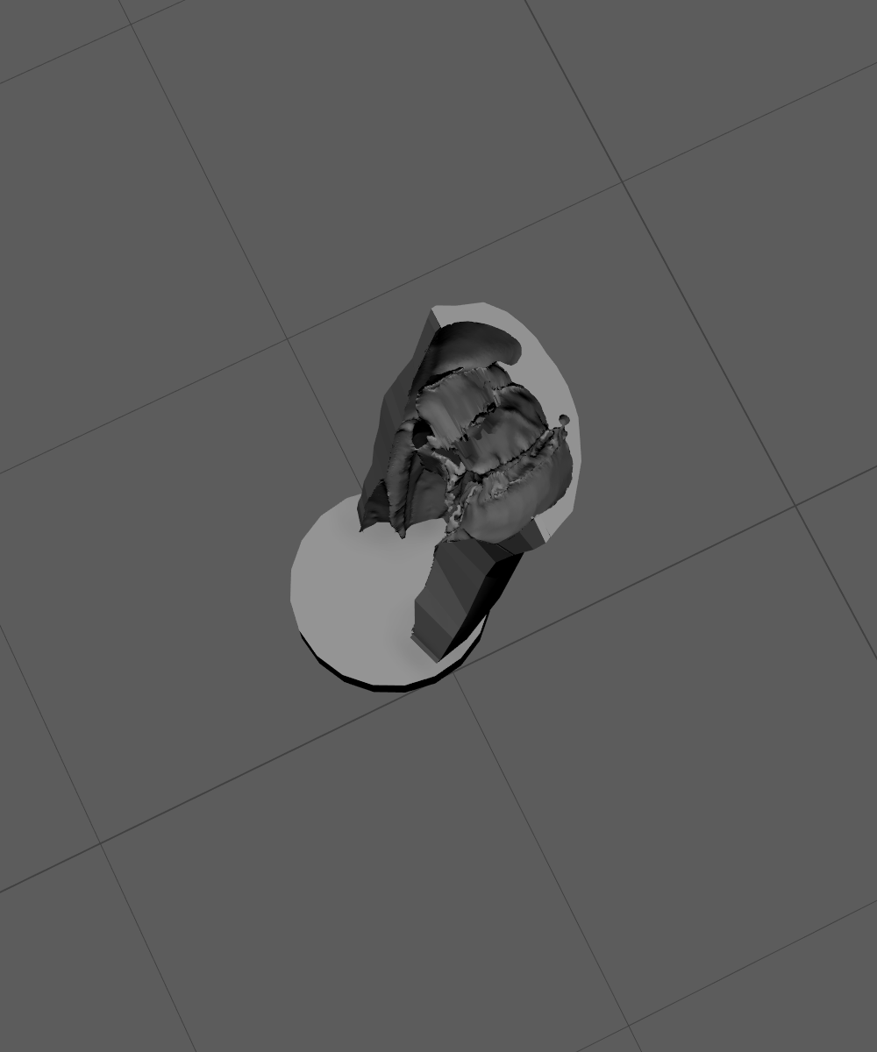
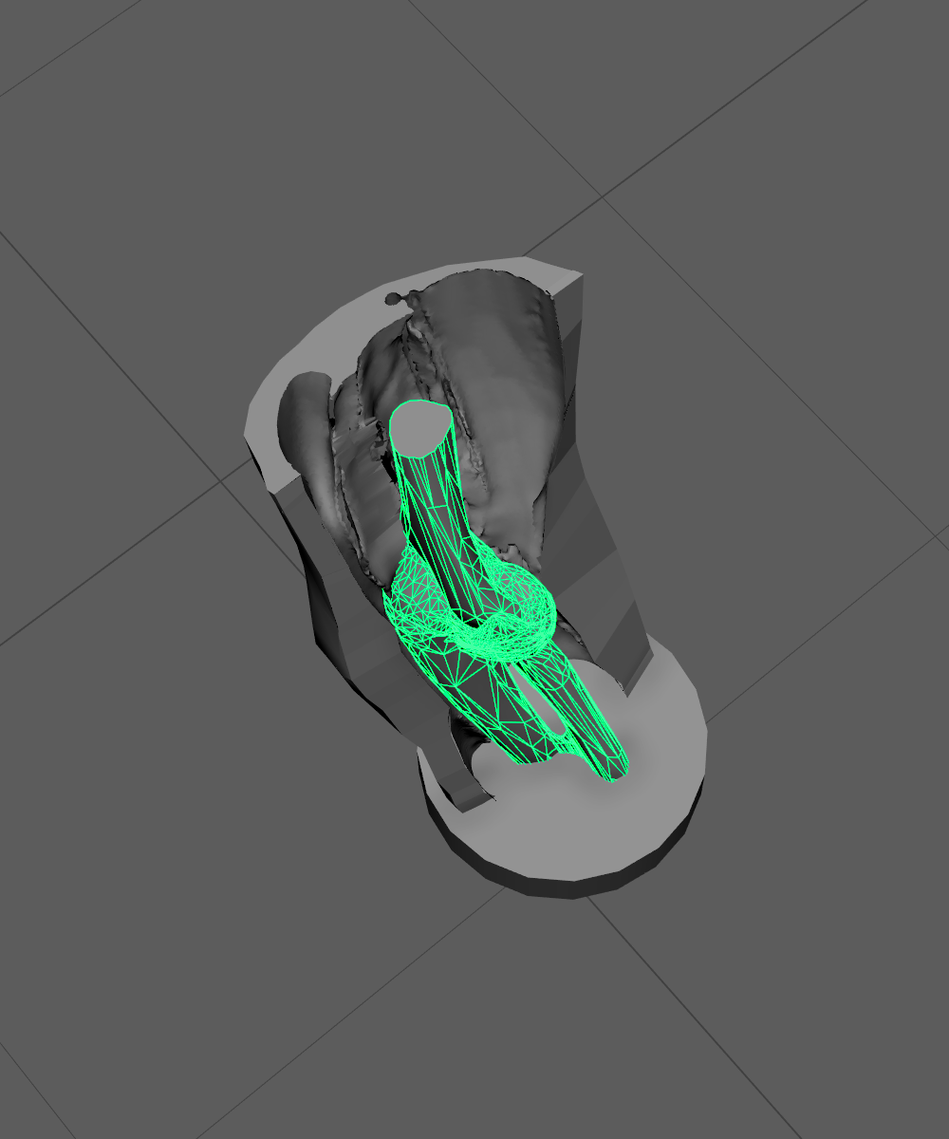
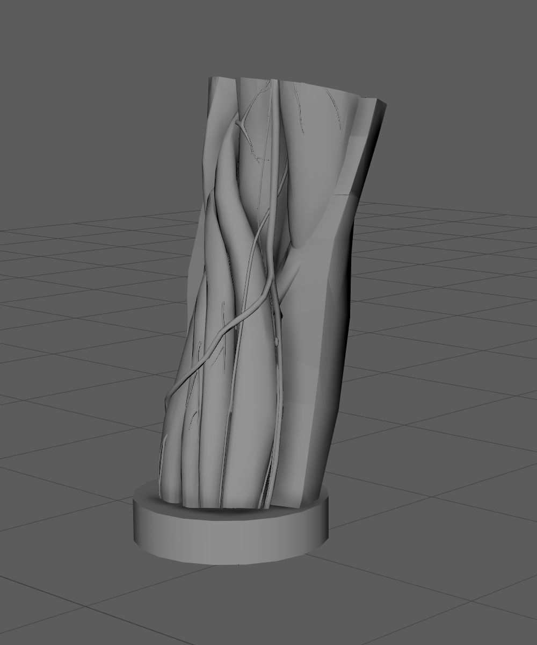
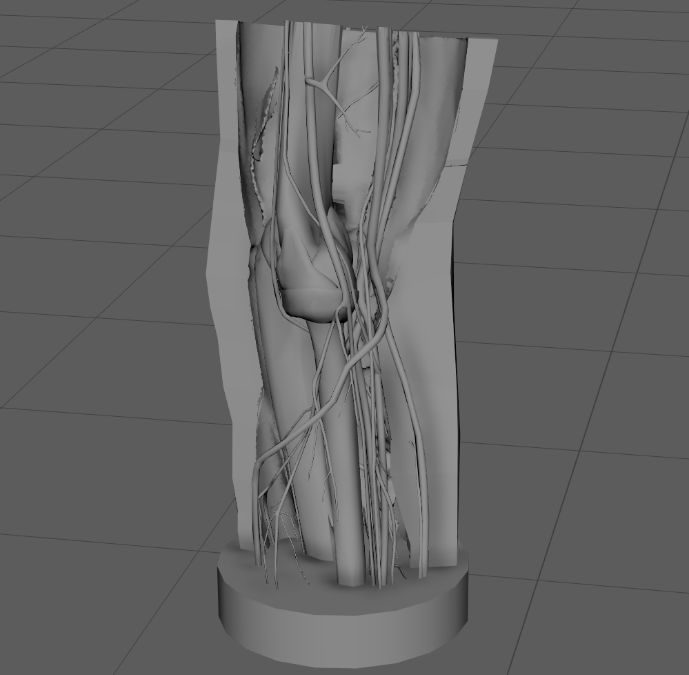
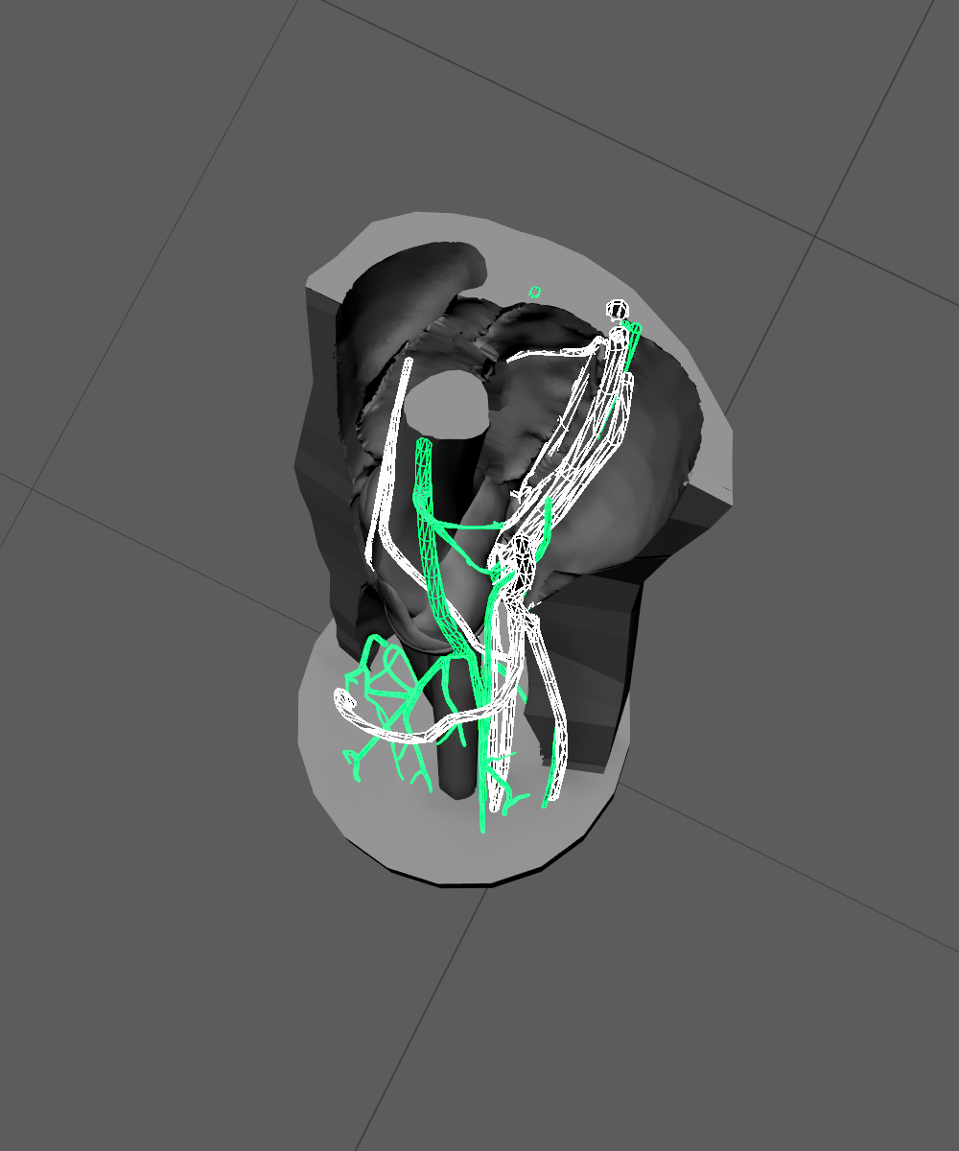
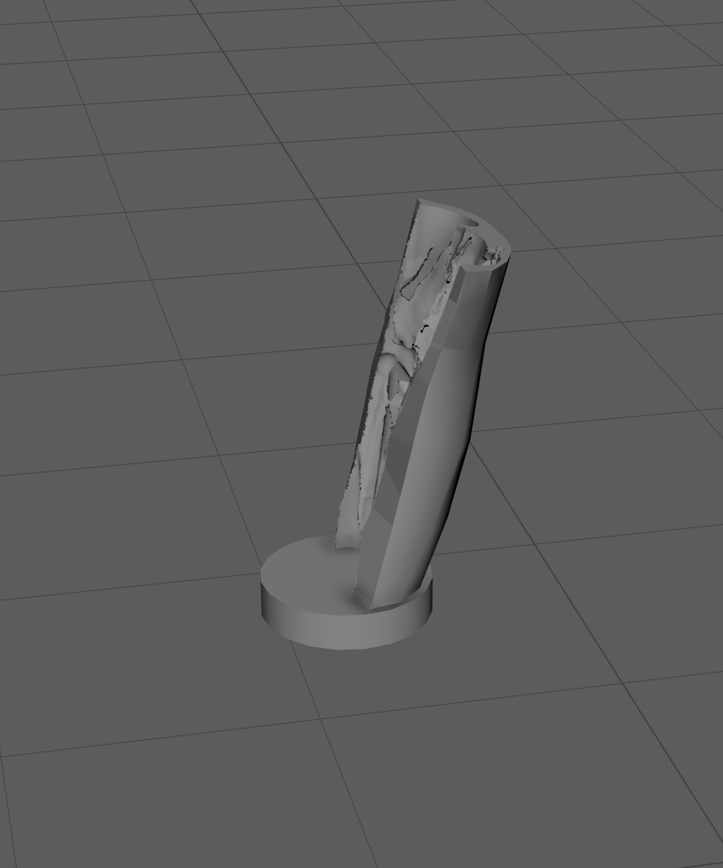
_вспомогательные продукты
_
+

Slide 29
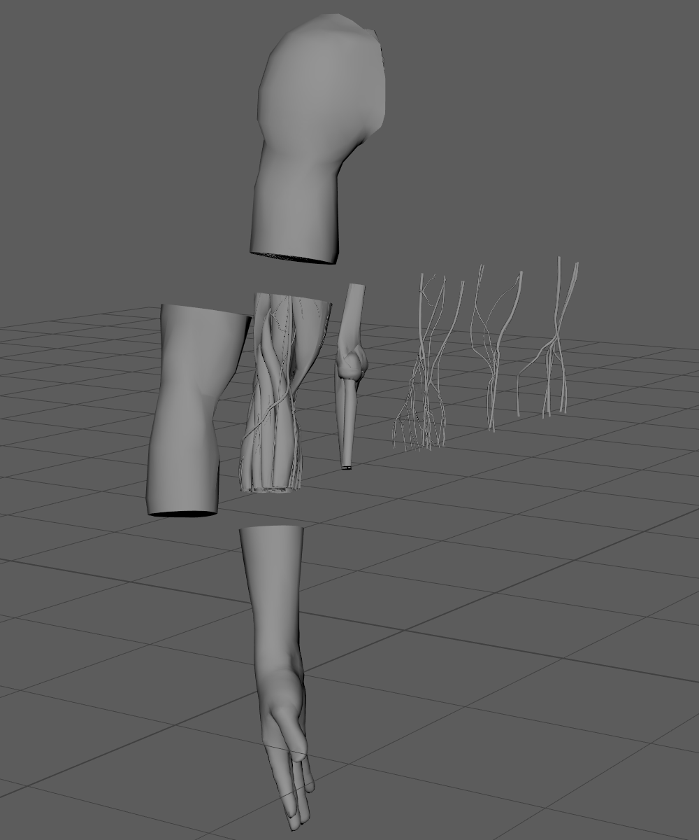
_дополнительные продукты
_
+

Slide 30
_отечественный рынок
_
+

Slide 31
_сравнительный анализ продукта с существующими аналогичными способами решения проблемы
_
Компании, решающие проблему аналогичными способами | Scalpelmed, Россия. | Simmed, Россия. | ГЭОТАР-Мед, Россия. | Erler Zimmer, Германия; Shanghai Chinon Medical&Equipment Manufacturing Co, Китай. | Humimic Medical, США. | _skullpill+
ассортимент | симуляторы сосудов, уха, носа, челюсти, хирургические коврики из силикона | симуляторы сосудов, хирургические коврики, симуляторы инъекций, имитирующие проколы в соответствующие ткани из силикона | тренажеры и фантомы из различных материалов, симуляторы инъекций, хирургические коврики из силикона | тренажеры, фантомы, хирургические коврики из силикона, полиуретановых компаундов, поливинилхлоридных компаундов | тренажеры в виде хирургических ковриков, симуляторы рук, например "Tourniquet Arm Trainer". | _fossa cubitalis+
имитация | посредственная имитация физико-механических свойств биологических тканей; компромиссное качество, не реалистичные формы и цвета; не сложная структура продуктов; | нет имитации механических характеристик тканей; отсутствует полное анатомическое сходство; тренажеры имеют сложное устройство | не имеют высокого уровня анатомического соответствия; тренажеры имеют сложное устройство | не имеют высокого уровня анатомического соответствия; тренажеры имеют сложное устройство | некоторые продукты имеют сложную структуру - "кости", "мягкие ткани", полости в виде сосудов; имитация не полная: либо отсутствует анатомичность формы, либо отсутствует сложная структура; отсутствует имитация сосудов и нервов; поверхность тренажера не имитирует кожу человека, ее подвижность | полная имитация физико-механических и анатомо-физиологических характеристик тканей и органов
+

Slide 32
_
Компании, решающие проблему аналогичными способами | Scalpelmed, Россия. | Simmed, Россия. | ГЭОТАР-Мед, Россия. | Erler Zimmer, Германия; Shanghai Chinon Medical&Equipment Manufacturing Co, Китай. | Humimic Medical, США. | _skullpill+
модульность, обновляемость, ресурс | не модульны; не обновляемы; имеют ограниченный ресурс использования | отсутствует модульность и обновляемость; ограниченный ресурс; | полностью не обновляемы, хоть некоторые тренажеры и имеют сменные части; сменные части также имеют маленький ресурс | не обновляемы, некоторые тренажеры имеют дорогостоящие сменные части; сменные части также имеют маленький ресурс | нет модульности, заменямые части не поставляются отдельно, нет полноценного обновления, не смотря на использование термопластичного материала в основе тренажера; подразумевается возможность ремонта с помощью клея; | модульность, обновляемость, неограниченный ресурс
безопасность | используются безопасные материалы | используются безопасные материалы | используются безопасные и малоопасные материалы (хлорид-содержащие полимеры) | используются безопасные и малоопасные материалы (хлорид-содержащие полимеры) | используются безопасные материалы | используются безопасные материалы
универсальность | тренажеры узконаправлены; | тренажеры узконаправлены; | тренажеры ограниченно направлены; | тренажеры ограниченно направлены; | тренажеры ограниченно направлены; | тренажер универсален
интерактивность | отсутствует | AR-приложение | AR-приложение, имитация физиологии | имитация физиологии | имитация физиологии | задел под AR-приложение, имитацию физиологии и автоматизацию
стоимость | варьирует от 290 рублей до 3200 рублей | начинается от 10000 рублей | начинается от 12000 рублей и достигает - сотен тысяч, сменные части – 50% от стоимости тренажера | начинается от 60000 рублей и достигает - сотен тысяч, сменные части – 50% от стоимости тренажера | начинается от 45000 рублей | 4000 рублей, остальные модули - 500 рублей за штуку, "Клей для мышц" – 500 рублей, негативная форма - 2000 рублей
+

Slide 33
_краткий технический обзор продукции конкурентов
_
Прямых аналогов нет, по крайней мере, они не реализованы в подобной форме, но есть отечественные и зарубежные неполные аналоги данного продукта, решающие схожие задачи.
Так, компания ГЭОТАР-Мед изготавливает подобные модели рук для наложения швов; перевязок; отработки внутривенного доступа, внутривенных инъекций и забора крови; внутримышечных инъекций; внутрикостных инъекций; регионарной анестезии и сосудистого доступа; для отработки периферического венозного доступа под УЗ-контролем и т.п. Каждый из данных продуктов имеет один способ использования, для отработки ограниченного числа манипуляций, изнашивается с течением времени, при этом не является обновляемым, например, даже инновационный материал ТруУльтра, из которого изготовлен лишь один тренажер - ТруНервБлок, выдерживает лишь около 1000 проколов, и с каждым проколом тренажер теряет свои качества безвозвратно, а другие тренажеры и вовсе сделаны из винила, который не выдержит и 100 проколов. Все тренажеры имитируют лишь какую-то анатомическую часть тела человека, не во всех случаях успешно, узко направлены, не универсальны, дорогостоящи (каждый тренажер стоит от 12 000 рублей и до 100 000 рублей), что делает их недоступными для большинства целевой аудитории в силу деструктивного характера их использования. Далеко не каждый ученик может позволить себе приобрести по тренажеру для отработки конкретного навыка, этого не могут в полной мере сделать даже учреждения с серьезным бюджетом.
Подобные продукты изготавливают малоизвестные китайские компании, например, Surgiskill, стоят они от 8000 рублей и выше, при существенной потере в качестве, и тех же недостатках в совокупности.
Также подобные продукты изготавливает американская компания Humimic Medical дочернее подразделение компании Clear Balistics, в некоторых продуктах используется идея "обновления" продукта путем переплавки термопластичного материала, но эти продукты в полной мере не являются имитаторами биологических тканей, не имитируют анатомо-физиологические и эстетические особенности тела человека, поэтому не могут обеспечить необходимое качество взаимодействия с продуктом, к тому же являются очень дорогостоящими - от 20 000 рублей (при курсе - 60 рублей за 1 доллар), не считая логистических затрат для доставки в СНГ.
Совсем неполные аналоги - это хирургические коврики от отечественных производителей (например, Scalpel Med) - по цене от 2500 рублей, и от китайских производителей - по цене от 1200 рублей. Данные тренажеры позволяют тренировать лишь навык хирургического шитья тканей, очень спорно имитируют биологические ткани, не являются обновляемыми, быстро изнашиваются, не восстанавливаются, а значит являются дорогостоящими. Например, компаунды на основе силикона или полиуретана выдерживают не более 20 проколов в малом объеме.
+

Slide 34
_вывод
_
Данный продукт не имеет этих недостатков:
является универсальным и позволяет отрабатывать различные медицинские манипуляции: от катетеризации до хирургического шитья, от наложения повязок до проведения полноценных операций
максимально реалистично имитирует биологические ткани, с течением времени по мере изнашивания - каждый из модулей можно заменить на новый - либо купив дополнительные наборы "Кожных модулей", "Нервно-сосудистых модулей", термопластичный материал "Мышечный модуль" или "Клей для мышц" для обновления "Мышечного модуля" или вовсе "Костный модуль", если была тренировка ампутации и формирования культи, например.
данный продукт дает уникальный опыт работы с максимально реалистичным, "живым" объектом, например, отрабатывать шитье периферических нервов рядом с сосудами в глубине тканей, шить мышцы, а затем кожу, причем кожа будет подвижна, и делать это многократно, просто обновляя соответствующие модули.
у данного продукта есть перспективы для развития - соединение с имитаторами других частей тела, AR-приложение, автоматизация.
+

Slide 35
_ожидаемый способ коммерциализации предлагаемого к разработке продукта
_
Для коммерциализации данного продукта необходимо создание предприятия по мелкосерийному производству.
Основными средствами производства будут выступать мастер-модели, негативные и позитивные односторонние и двусторонние матрицы.
Будут использоваться следующие технологии и методы: аддитивные технологии; литье двухкомпонентных полимеров и компаундов с комнатной температурой отверждения под разным давлением; шликерное литье; изготовление методом напыления, ротационного литья и заливки.
+

Slide 36
_ключевые риски коммерциализации
_
Требования по наличию мануальных и практических навыков со стороны пользователя для полноценного использования данного продукта.
Меры снижения риска:
создание учебных пособий и доступного аудиовизуального контента,
формирование культуры homo universalis.
Непредвиденные затраты на усовершенствование продукта.
Меры снижения риска:
финансовое планирование,
создание материального резерва.
Низкий спрос на продукт.
Меры снижения риска:
конкурентная итерационная разработка продукта,
поддержка обратной связи с потребителем,
обширная рекламная кампания, развитие партнерской сети.
+

Slide 37
_бизнес-модель
_
Основные преимущества продукта:
универсальность, реалистичность, дизайн, новизна и уникальность использования - данный продукт подходит для исследований и разнообразных тренировок на качественно ином уровне, является частью большой системы тренажеров;
цена, доступность, уменьшение расходов обслуживания - данный продукт за счет своей конструкции и используемых материалов имеет неограниченный ресурс.
Каналы сбыта:
продажи будут осуществляться через сеть Интернет (сайт, маркетплейсы, магазины в социальных сетях, блоги торговых агентов-амбассадоров);
партнерские магазины медтехники, учебных пособий;
партнерские центры практических навыков; оптовые каналы продаж государственному сектору.
Основные потоки поступления доходов:
продажа прав собственности на материальный продукт и его комплектующие (дополнительные модули, ремкомплекты);
передача клиенту временных прав на пользование продуктом с подпиской на обслуживание в виде "обновления" со стороны сервисного центра компании в течение определенного периода времени за фиксированную плату (актуально, для неоснащенных центров практических навыков).
Цена будет зависеть:
от серии и комплектации продукта - с термопластичными/не термопластичными мышцами в базовой/расширенной комплектации, включающей дополнительные модули, ремкомплект (негативная форма/клей для мышц)
от объема закупки/продолжительности подписки-аренды.
+

Slide 38
_бизнес-модель
_
Взаимоотношения с клиентами будут осуществляться по типу автоматизированного персонализированного самообслуживания, компания будет играть роль авторитетного научно-исследовательского менторского центра, предоставляющего данный продукт и эксклюзивные учебные пособия к нему во всех возможных формах, в том числе интерактивной, чтобы пользователь самообучался, нуждаясь в информационных материалах компании, и попутно генерировал полезную для бизнеса информацию, собираемую и анализируемую компанией путем анализа данных.
Ключевые ресурсы:
материальные - производственное помещение, склад, материалы, оборудование, средства производства;
интеллектуальные - патенты на продукт, технологию производства, авторские права на учебные пособия.
Ключевые виды деятельности:
производство,
НИР,
создание образовательного контента,
продажа вспомогательных и дополнительных продуктов;
сервисное обслуживание.
+

Slide 39
_бизнес-модель
_
Ключевые партнеры:
научно-исследовательские центры и университеты,
центры практических навыков,
торговые сети,
производители и поставщики материалов, химикатов, чулочно-носочных изделий, упаковки.
Структура издержек:
арендная плата и обязательные платежи по подпискам;
заработная плата сотрудников, траты на НИР;
затраты на материальные ресурсы и обслуживание средств производства;
траты на поддержание интеллектуальной собственности, рекламу, производство контента.
Бизнес-модель ориентирована на издержки.
+

